Slide 1
BIOLOGIA · BASE DELL’ORGANIZZAZIONE
La cellula: strutture e funzioni
Il DNA contiene le istruzioni. Gli organelli permettono alla cellula di utilizzarle.
Membrana plasmatica
PRINCIPALI ORGANELLI E STRUTTURE
Delimita la cellula. Regola gli scambi con l’esterno e riceve segnali attraverso i recettori.
Ribosomi
Sintetizzano le proteine.
Reticolo endoplasmatico
Citoplasma
Rugoso: proteine. Liscio: lipidi e deposito di calcio.
Comprende citosol e organelli, fuori dal nucleo. Ospita molte reazioni del metabolismo.
Apparato di Golgi
Modifica, seleziona e smista proteine e lipidi.
Mitocondri
Producono gran parte dell’ATP, energia utilizzabile.
Nucleo
Lisosomi e perossisomi
Contiene la maggior parte del DNA e regola l’espressione dei geni. Il nucleolo forma componenti dei ribosomi.
Degradano materiali e trasformano sostanze.
Citoscheletro
Sostiene la forma e permette movimenti e trasporti.
Anatomia umana · Materiale didattico II.VV.
1
Notes:
[Sources]
https://openstax.org/books/anatomy-and-physiology-2e/pages/3-2-the-cytoplasm-and-cellular-organelles
https://openstax.org/books/anatomy-and-physiology-2e/pages/3-1-the-cell-membrane
https://openstax.org/books/anatomy-and-physiology-2e/pages/3-3-the-nucleus-and-dna-replication
Scheda di una cellula umana tipica. Le cellule differenziate possono avere strutture e dotazioni diverse.
[/Sources]

Slide 2
ISTOLOGIA · LIVELLI DI ORGANIZZAZIONE
DNA e divisione cellulare
Il DNA è il materiale genetico della cellula
Prima della divisione cellulare, il DNA si duplica.
Mitosi e meiosi distribuiscono i cromosomi alle cellule figlie.
Mitosi
(moltiplicazione cellulare per la crescita del corpo)
Meiosi
(formazione dei gameti per la riproduzione)
Una divisione produce due cellule figlie geneticamente uguali, con lo stesso numero di cromosomi della cellula iniziale.
Due divisioni dopo una sola duplicazione del DNA producono quattro cellule aploidi, geneticamente diverse. Il numero di cromosomi si dimezza.
La mitosi conserva il corredo cromosomico.
La meiosi lo dimezza e lo rimescola.
Anatomia umana · Materiale didattico II.VV.
2
Notes:
Fonte: Biologia e Istologia_sorella Didò.pdf, Materiale Didattico II.VV.
Sezioni: La fase mitotica; La meiosi; Mitosi e meiosi a confronto. Cristina Cavazzuti e Daniela Damiano, Biologia, Zanichelli 2019.
Sintesi: duplicazione del DNA, due cellule figlie nella mitosi, due divisioni e quattro cellule aploidi nella meiosi, conservazione o dimezzamento del corredo cromosomico.
Esempi aggiunti: essere umano, crescita del corpo per mitosi e formazione dei gameti per meiosi. Fonte: stesso materiale didattico, sezioni Riproduzione asessuata e sessuata e Il ciclo vitale umano. Entrambi i processi avvengono nello stesso organismo, in contesti cellulari diversi.

Slide 3
ISTOLOGIA · LIVELLI DI ORGANIZZAZIONE
Divisione, differenziamento e organizzazione
Lo sviluppo del corpo umano inizia dallo zigote
Lo zigote è la cellula da cui si sviluppa l’individuo.
Le cellule si dividono, si specializzano e si organizzano.
Divisione cellulare
Differenziamento
Organizzazione
Lo zigote si divide ripetutamente e genera nuove cellule.
Le cellule si specializzano, assumendo caratteristiche e funzioni diverse.
Le cellule si organizzano e formano i tessuti.
La cellula è l’unità fondamentale della vita: la più piccola struttura capace di svolgere autonomamente le funzioni vitali.
Anatomia umana · Materiale didattico II.VV.
3
Notes:
Fonte: Biologia e Istologia_sorella Didò.pdf, Materiale Didattico II.VV.
Sezione: L’organizzazione del corpo umano è gerarchica, slide 26–27. Sadava et al., La nuova biologia.blu, Zanichelli 2016.
La frase evidenziata e la parola tessuti mantengono la formattazione richiesta.

Slide 4
ISTOLOGIA · LIVELLI DI ORGANIZZAZIONE
Tessuti, organi, sistemi e apparati
L’istologia studia i tessuti
Epiteliale
Connettivo
Muscolare
Nervoso
Rivestimento, protezione e ghiandole
Sostegno e collegamento
Contrazione e movimento
Trasmissione di impulsi
Tessuti
Organi
Sistemi e apparati
Cellule organizzate con funzioni specifiche.
Più tessuti coordinano le loro attività. Esempi: cuore e rene.
Più organi collaborano per svolgere una funzione comune.
Il corpo umano integra questi livelli in un unico organismo.
Anatomia umana · Materiale didattico II.VV.
4
Notes:
Fonte: Biologia e Istologia_sorella Didò.pdf, cartella Materiale Didattico/Biologia. Diapositive numerate 26–37: organizzazione gerarchica, quattro tipi di tessuti, organi, sistemi e apparati. Sintesi fedele del materiale del corso.

Slide 5
ISTOLOGIA · I QUATTRO TESSUTI
1. Il tessuto epiteliale
Numero di strati
Monostratificato
Pluristratificato
Un solo strato di cellule.
Più strati sovrapposti.
Di rivestimento
Riveste e protegge le superfici.
Le tre
funzioni
Sensoriale
Riceve gli stimoli sensoriali.
Sebacea
Ghiandolare
Protegge e lubrifica la cute.
Produce e secerne sostanze.
Sudoripara
Raffredda il corpo.
Anatomia umana · Materiale didattico II.VV.
5
Notes:
Fonti: Biologia e Istologia_sorella Didò.pdf, slide 28–29 (numero di strati e classificazione funzionale). App. Urinario e Tegumentario_dr.Gaeta.pdf, sezioni Annessi cutanei, Ghiandole sebacee e Ghiandole sudoripare.
Distinzione: mono/pluristratificato descrive il numero di strati, rivestimento/sensoriale/ghiandolare descrive la funzione. Le ghiandole sebacee e sudoripare sono esempi cutanei, non una classificazione esaustiva dell’epitelio ghiandolare.
Funzioni sintetizzate da App. Urinario e Tegumentario_dr.Gaeta.pdf: il sebo mantiene morbida e protegge la cute, limita l’evaporazione e lubrifica i peli. Il sudore contribuisce al raffreddamento del corpo tramite evaporazione.

Slide 6
ISTOLOGIA · I QUATTRO TESSUTI
2. Il tessuto connettivo
Cellule immerse in una matrice extracellulare
Matrice = sostanza fondamentale + fibre
Collagene: proteina che dà resistenza all’allungamento. Elastina: proteina che dà elasticità.
Denso e lasso
Denso: tendini e legamenti. Lasso: pelle e spazi tra gli organi.
Tipi di
connettivo
Adiposo
Riserva energetica, protezione e isolamento.
Specializzati
Cartilagine, osso e sangue. L’osso sostiene e protegge.
Il sangue è un connettivo fluido.
Anatomia umana · Materiale didattico II.VV.
6
Notes:
Fonti: cartella Materiale Didattico/Biologia, Biologia e Istologia_sorella Didò.pdf. Diapositive numerate 33–35: matrice extracellulare, connettivi propriamente detti e specializzati. Sintesi didattica dei materiali già utilizzati nella presentazione.

Slide 7
ISTOLOGIA · I QUATTRO TESSUTI
3. Il tessuto muscolare
Cellule allungate capaci di contrarsi
Lo scorrimento dei filamenti di actina e miosina permette la contrazione.
Tipo | Dove si trova | Funzione principale
Scheletrico striato | Muscoli collegati alle ossa | Movimento e postura
Cardiaco | Cuore | Contrazione della pompa cardiaca
Liscio | Pareti di vasi e organi cavi | Movimento del contenuto
I muscoli scheletrici contribuiscono anche alla produzione di calore.
Anatomia umana · Materiale didattico II.VV.
7
Notes:
Fonti: cartella Materiale Didattico/Biologia, Biologia e Istologia_sorella Didò.pdf. Diapositive numerate 30–32. App. Locomotore_dr.Mensa.pdf, pp. 33–45: tipi di tessuto muscolare, movimento e contrazione. Sintesi didattica dei materiali già utilizzati nella presentazione.

Slide 8
ISTOLOGIA · I QUATTRO TESSUTI
4. Il tessuto nervoso
Due componenti cellulari con ruoli complementari
Neuroni
Cellule gliali
Generano e trasmettono impulsi nervosi.
Permettono la comunicazione e l’elaborazione delle informazioni.
Sostengono i neuroni.
Comprendono, per esempio, gli astrociti e contribuiscono all’organizzazione del tessuto.
Nel sistema nervoso centrale
I corpi cellulari dei neuroni si trovano nella sostanza grigia, organizzata in nuclei o corteccia.
Anatomia umana · Materiale didattico II.VV.
8
Notes:
Fonti: cartella Materiale Didattico/Biologia, Biologia e Istologia_sorella Didò.pdf. Diapositiva numerata 36: neuroni e cellule gliali. Sistema Nervoso Centrale e Periferico_dr.Marchesi.pdf: sostanza grigia e aree corticali. Sintesi didattica dei materiali già utilizzati nella presentazione.

Slide 9
CONCETTI DI BASE
Apparati e sistemi: la differenza
Organi che collaborano per una funzione comune
SISTEMA
APPARATO
Organi con la stessa
origine embrionale
Lavorano in modo coordinato per svolgere una funzione comune.
Organi di origine
embrionale diversa
Svolgono compiti complementari per realizzare una funzione comune.
Anatomia umana · Materiale didattico II.VV.
9
Notes:
Fonti: cartella OneDrive CARLA/PERSONALE/Croce Rossa/II.VV/Materiale Didattico.
Biologia e Istologia_sorella Didò.pdf, diapositive numerate 37–45 (pagine PDF 36–44).
App. Locomotore_dr.Mensa.pdf, pp. 2–4, 11–16, 25–45.
Sintesi didattica. Le immagini, quando presenti, provengono dai PDF citati. La classificazione comprende i sei apparati di Didò più il locomotore di Mensa, su richiesta dell’utente.

Slide 10
QUADRO D’INSIEME
I cinque sistemi
1
Linfatico e Immunitario
Difesa, riconoscimento e memoria immunitaria
2
Nervoso
Ricezione degli stimoli e coordinamento delle risposte
3
Scheletrico
Sostegno, protezione, riserva minerale ed emopoiesi
4
Muscolare
Movimento, postura e produzione di calore
5
Endocrino
Regolazione attraverso ormoni trasportati nel sangue
Anatomia umana · Materiale didattico II.VV.
10
Notes:
Fonti: cartella OneDrive CARLA/PERSONALE/Croce Rossa/II.VV/Materiale Didattico.
Biologia e Istologia_sorella Didò.pdf, diapositive numerate 37–45 (pagine PDF 36–44).
Sistema Immunitario_dr.Berini.pdf e Sistema Immunitario_dr.Caprioli.pdf, sezioni risposta innata/acquisita, linfociti e memoria.
Sistema Nervoso Centrale e Periferico_dr.Marchesi.pdf, sezioni encefalo, aree corticali e sistema periferico.
Sistema Endocrino_dr.Arena.pdf, sezioni ipofisi, tiroide, paratiroidi, surreni e pancreas.
App. Locomotore_dr.Mensa.pdf, pp. 2–4, 11–16, 25–45.
Sintesi didattica. Le immagini, quando presenti, provengono dai PDF citati. La classificazione comprende i sei apparati di Didò più il locomotore di Mensa, su richiesta dell’utente.

Slide 11
QUADRO D’INSIEME
I sette apparati
1
Tegumentario
Rivestimento e protezione
2
Cardiovascolare
Trasporto del sangue
3
Digerente
Digestione del cibo e assorbimento delle sostanze nutritive
4
Respiratorio
Scambio di ossigeno e anidride carbonica
5
Urinario
Filtrazione del sangue (con conseguente produzione di urina)
e regolazione dei liquidi
6
Riproduttore
Produzione dei gameti e riproduzione
7
Locomotore
Ossa, articolazioni e muscoli per postura e movimento
Anatomia umana · Materiale didattico II.VV.
11
Notes:
Fonti: cartella OneDrive CARLA/PERSONALE/Croce Rossa/II.VV/Materiale Didattico.
Biologia e Istologia_sorella Didò.pdf, diapositive numerate 37–45 (pagine PDF 36–44).
App. Locomotore_dr.Mensa.pdf, pp. 2–4, 11–16, 25–45.
App. Urinario e Tegumentario_dr.Gaeta.pdf, pp. 88–102.
App. Cardiocircolatorio_sorella Giardinelli.pdf, sezioni cuore, camere, circolazione e vasi.
App. Gastroenterico_dr.Arena.pdf, pp. 2–12.
App. Respiratorio_sorella Giardinelli.pdf, sezioni vie aeree, polmoni e respirazione.
App. Urinario e Tegumentario_dr.Gaeta.pdf, sezioni reni, nefrone e vie urinarie.
App.Riproduttivo FEMMINILE_sorella Giambitto.pdf e App.Riproduttivo MASCHILE_dr.Caprioli.pdf, sezioni anatomia, gonadi e gametogenesi.
Sintesi didattica. Le immagini, quando presenti, provengono dai PDF citati. La classificazione comprende i sei apparati di Didò più il locomotore di Mensa, su richiesta dell’utente.

Slide 12
5 SISTEMI E 7 APPARATI
La mappa dei collegamenti
FUNZIONE
SISTEMI
APPARATI
COME COLLABORANO
Coordinamento
Nervoso ed
endocrino
Regolano gli organi e mantengono l’equilibrio interno.
Protezione e Difesa
Linfatico e
immunitario
Tegumentario
La cute fa da barriera. Linfa e cellule immunitarie sostengono la difesa.
Sostegno e Movimento
Scheletrico e
muscolare
Locomotore
I muscoli, attivati da impulsi nervosi, muovono le ossa con movimenti volontari o involontari.
Nutrizione e Scambi
Digerente e
Respiratorio
Assorbono nutrienti e scambiano gas.
Il sangue li collega ai tessuti.
Trasporto e Drenaggio
Linfatico
Cardiovascolare
Il sangue trasporta sostanze. La linfa riporta liquidi al sangue.
Scorie, acqua e sali
Endocrino
(controllo)
Urinario
I reni eliminano scorie e regolano liquidi e sali.
Gli ormoni modulano il riassorbimento.
Riproduzione
Endocrino
(controllo)
Riproduttore
Gonadi e vie genitali permettono la riproduzione, regolata dagli ormoni.
NB= tutte le funzioni sono coordinate e controllate dal sistema nervoso
Anatomia umana · Materiale didattico II.VV.
12
Notes:
Fonti: cartella OneDrive CARLA/PERSONALE/Croce Rossa/II.VV/Materiale Didattico.
Biologia e Istologia_sorella Didò.pdf, diapositive numerate 37–45 (pagine PDF 36–44).
App. Locomotore_dr.Mensa.pdf, pp. 2–4, 11–16, 25–45.
Sistema Immunitario_dr.Berini.pdf e Sistema Immunitario_dr.Caprioli.pdf, sezioni risposta innata/acquisita, linfociti e memoria.
Sistema Nervoso Centrale e Periferico_dr.Marchesi.pdf, sezioni encefalo, aree corticali e sistema periferico.
Sistema Endocrino_dr.Arena.pdf, sezioni ipofisi, tiroide, paratiroidi, surreni e pancreas.
App. Cardiocircolatorio_sorella Giardinelli.pdf, sezioni cuore, camere, circolazione e vasi.
App. Gastroenterico_dr.Arena.pdf, pp. 2–12.
App. Respiratorio_sorella Giardinelli.pdf, sezioni vie aeree, polmoni e respirazione.
App. Urinario e Tegumentario_dr.Gaeta.pdf, sezioni reni, nefrone e vie urinarie.
App.Riproduttivo FEMMINILE_sorella Giambitto.pdf e App.Riproduttivo MASCHILE_dr.Caprioli.pdf, sezioni anatomia, gonadi e gametogenesi.
Sintesi didattica. Le immagini, quando presenti, provengono dai PDF citati. La classificazione comprende i sei apparati di Didò più il locomotore di Mensa, su richiesta dell’utente.
[Sources]
https://openstax.org/books/anatomy-and-physiology-2e/pages/1-2-structural-organization-of-the-human-body
https://openstax.org/books/anatomy-and-physiology-2e/pages/20-5-circulatory-pathways
https://openstax.org/books/anatomy-and-physiology-2e/pages/21-1-anatomy-of-the-lymphatic-and-immune-systems
Mappa funzionale didattica non esaustiva. Mantiene la classificazione di cinque sistemi e sette apparati adottata nella presentazione.
[/Sources]

Slide 13
SISTEMA 1 DI 5
Sistema Linfatico e Immunitario
DIFESA IMMUNITARIA
Innata
(presente fin dalla nascita, con il patrimonio genetico).
Adattativa
(si sviluppa durante la vita in risposta al contatto con antigeni, per esempio batteri e virus).
Barriere epiteliali, fagociti e molecole dei fluidi corporei partecipano alla prima risposta.
I linfociti B e T riconoscono antigeni specifici. La memoria immunitaria guida le risposte successive.
Immunità passiva naturale: Anticorpi materni da placenta e allattamento forniscono una protezione temporanea.
SEDI E COLLEGAMENTI
Midollo osseo e Timo
Sviluppo e maturazione dei linfociti
Linfonodi e Milza
I linfociti incontrano gli antigeni e avviano la risposta immunitaria.
Cute e Sangue
Collegamento della difesa agli altri apparati
Anatomia umana · Materiale didattico II.VV.
13
Notes:
Fonti: cartella OneDrive CARLA/PERSONALE/Croce Rossa/II.VV/Materiale Didattico.
Sistema Immunitario_dr.Berini.pdf e Sistema Immunitario_dr.Caprioli.pdf, sezioni risposta innata/acquisita, linfociti e memoria.
Sintesi didattica. Le immagini, quando presenti, provengono dai PDF citati. La classificazione comprende i sei apparati di Didò più il locomotore di Mensa, su richiesta dell’utente.
[Sources]
Manuale MSD: Come i linfociti T riconoscono gli antigeni. https://www.msdmanuals.com/it/professionale/multimedia/image/come-i-linfociti-t-riconoscono-gli-antigeni
[/Sources]

Slide 14
SISTEMA LINFATICO · DRENAGGIO E DIFESA
Sistema linfatico: sedi e percorso della linfa
È una rete diffusa nella maggior parte dei tessuti: comprende capillari, vasi e organi linfatici.
I linfonodi si raggruppano anche nel collo, nelle ascelle e negli inguini.
IL PERCORSO VERSO IL SANGUE
ORGANI E FUNZIONI DISTINTE
1 Liquido interstiziale
Milza
Il liquido tra le cellule entra nei capillari linfatici e diventa linfa.
Nell’addome superiore sinistro, dietro lo stomaco. Filtra il sangue, rimuove eritrociti vecchi e partecipa alla difesa.
2 Vasi e Linfonodi
I vasi trasportano la linfa. I linfonodi la filtrano e favoriscono la risposta immunitaria.
Midollo osseo e Timo
3 Dotti e ritorno venoso
Il midollo osseo rosso forma le cellule del sangue attraverso l’emopoiesi. Nel Timo, situato dietro lo sterno, maturano i linfociti T.
Dotto toracico e dotto linfatico destro riportano la linfa nel sangue alla base del collo.
Anatomia umana · Materiale didattico II.VV.
14
Notes:
[Sources]
https://openstax.org/books/anatomy-and-physiology-2e/pages/21-1-anatomy-of-the-lymphatic-and-immune-systems
https://teachmeanatomy.info/the-basics/systems/lymphatic/
I linfonodi filtrano la linfa, la milza filtra il sangue. Valvole, contrazioni dei vasi, movimento muscolare e respirazione favoriscono il flusso linfatico. I dotti sboccano agli angoli venosi giugulo-succlavi.
[/Sources]

Slide 15
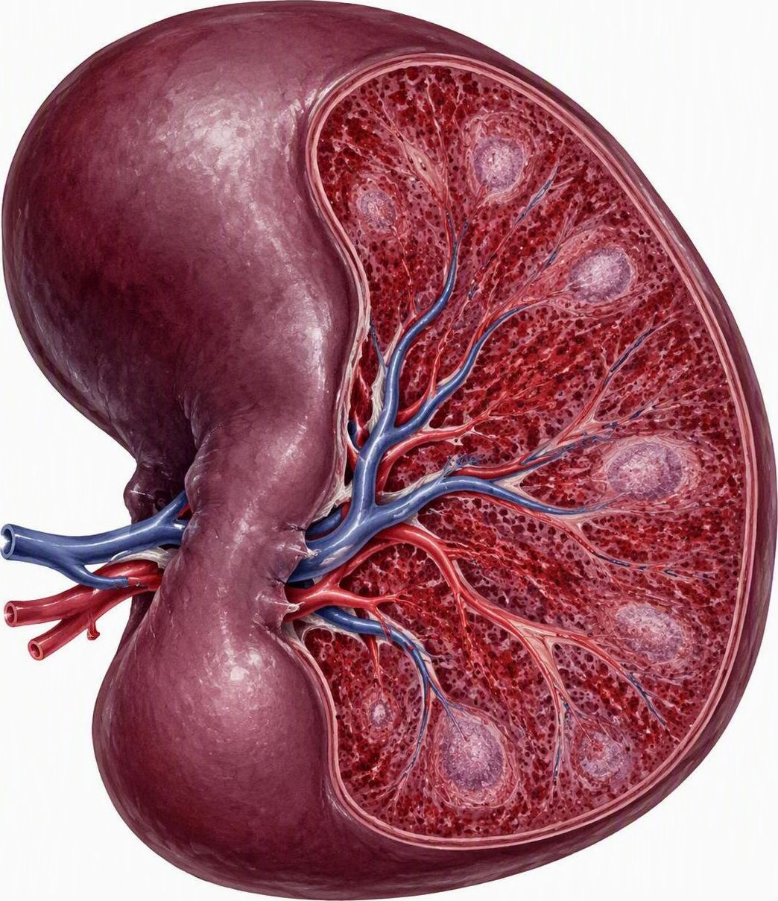
SISTEMA LINFATICO E IMMUNITARIO · APPROFONDIMENTO
La milza
Filtrazione del sangue e difesa immunitaria
Polpa rossa: filtrazione del sangue
I macrofagi eliminano i globuli rossi vecchi o danneggiati e recuperano il ferro che contengono.
Polpa bianca: difesa dalle infezioni
Contiene linfociti e altre cellule immunitarie che riconoscono gli antigeni nel sangue e attivano la difesa contro le infezioni.
Riserva di piastrine
La milza trattiene una parte delle piastrine, che partecipano alla coagulazione del sangue.
Nell’addome superiore sinistro,
sotto il diaframma e dietro lo stomaco.
Anatomia umana · Materiale didattico II.VV.
15
Notes:
Approfondimento didattico: La milza
Fonti per struttura e funzione:
https://www.msdmanuals.com/professional/hematology/spleen-disorders/overview-of-the-spleen
https://my.clevelandclinic.org/health/body/21567-spleen
Illustrazione generata con IA: rappresentazione schematica, non in scala; non è un atlante anatomico né uno strumento diagnostico.
Fonti: https://www.msdmanuals.com/professional/hematology/spleen-disorders/overview-of-the-spleen
https://my.clevelandclinic.org/health/body/21567-spleen
https://teachmephysiology.com/gastrointestinal-system/other/function-of-spleen/
La milza filtra il sangue. Polpa rossa: rimozione degli eritrociti e riciclo del ferro. Polpa bianca: risposta immunitaria. Deposito di una parte delle piastrine.

Slide 16
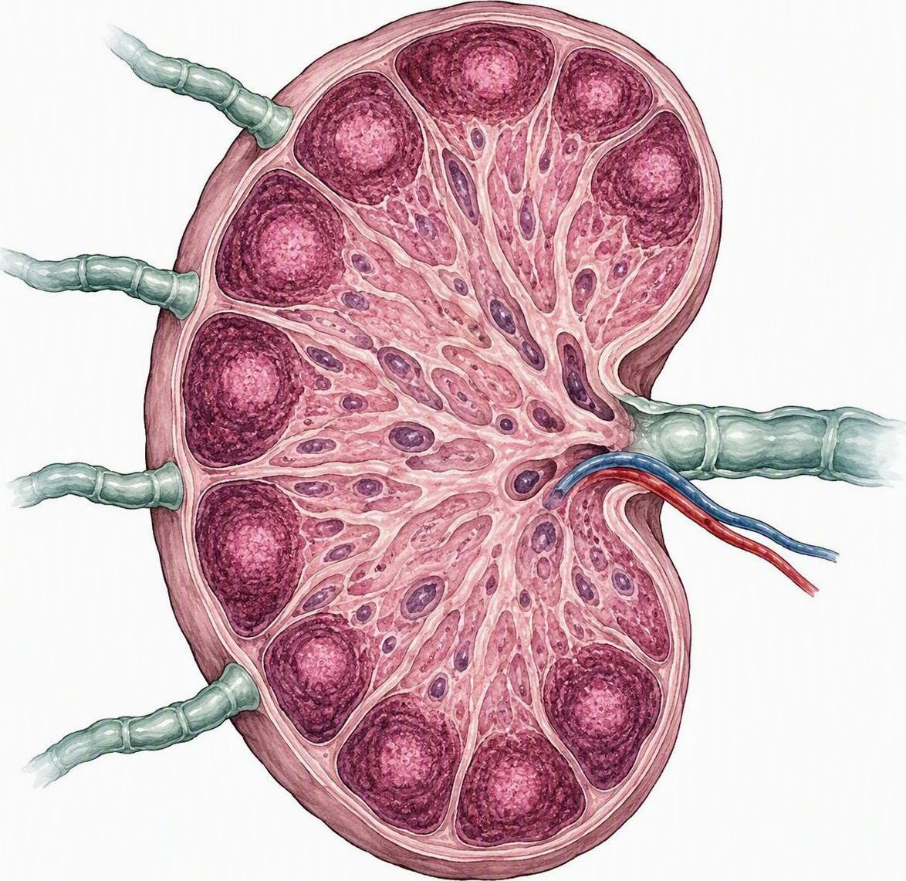
SISTEMA LINFATICO E IMMUNITARIO · APPROFONDIMENTO
I linfonodi
Filtrazione della linfa e attivazione della risposta immunitaria
Struttura e passaggio della linfa
Sono piccoli organi a forma di fagiolo. La linfa entra dai vasi afferenti, attraversa il linfonodo ed esce dai vasi efferenti.
Filtrazione della linfa
I macrofagi e altre cellule immunitarie trattengono ed eliminano microrganismi e detriti cellulari trasportati nella linfa dai tessuti.
Attivazione dei linfociti
L’incontro con gli antigeni favorisce l’attivazione e la moltiplicazione dei linfociti B e T, che avviano una risposta immunitaria specifica.
Lungo i vasi linfatici, anche nel collo,
nelle ascelle e negli inguini.
Anatomia umana · Materiale didattico II.VV.
16
Notes:
Fonti: https://my.clevelandclinic.org/health/body/23131-lymph-nodes
https://my.clevelandclinic.org/health/body/21199-lymphatic-system
https://pmc.ncbi.nlm.nih.gov/articles/PMC2326739/
https://pmc.ncbi.nlm.nih.gov/articles/PMC7789254/
I linfonodi filtrano la linfa proveniente dai tessuti e sono sedi di risposta immunitaria. I vasi afferenti portano la linfa al linfonodo, quelli efferenti la allontanano.
Illustrazione anatomica schematica generata con IA, non immagine clinica.

Slide 17
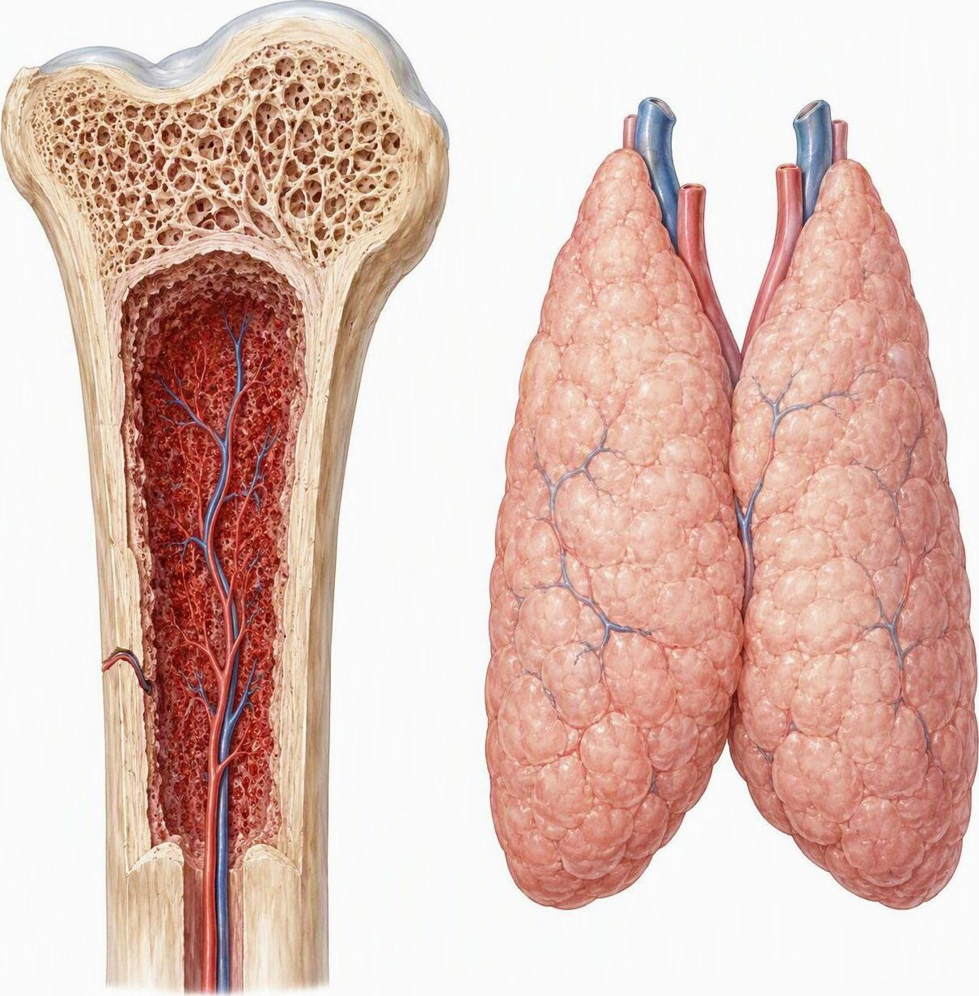
SISTEMA LINFATICO E IMMUNITARIO · APPROFONDIMENTO
Midollo osseo e Timo
Produzione delle cellule del sangue e maturazione dei linfociti
Midollo osseo rosso: produzione
Le cellule staminali danno origine a globuli rossi, globuli bianchi e piastrine. Questo processo si chiama emopoiesi e rinnova continuamente le cellule del sangue.
Timo: maturazione e selezione
I precursori dei linfociti T arrivano dal midollo e maturano nel timo. La selezione aiuta a evitare risposte contro i tessuti dell’organismo. Il timo si riduce con l’età.
Linfociti B e T: funzioni diverse
Linfociti B: maturano nel midollo e possono diventare plasmacellule, che producono anticorpi.
Linfociti T: maturano nel timo. I T helper coordinano le difese, i T citotossici eliminano cellule infette o tumorali.
Midollo osseo: all’interno delle ossa.
Timo: nel torace, dietro lo sterno.
Anatomia umana · Materiale didattico II.VV.
17
Notes:
Approfondimento didattico: Midollo osseo e timo
Fonti per struttura e funzione:
https://my.clevelandclinic.org/health/body/22818-bone-marrow
https://my.clevelandclinic.org/health/body/23016-thymus
https://anatomy.co.uk/organs-of-the-lymphatic-system
Illustrazione generata con IA: rappresentazione schematica, non in scala; non è un atlante anatomico né uno strumento diagnostico.
Fonti per le funzioni dei linfociti B e T:
https://www.cancer.gov/publications/dictionaries/cancer-terms/def/b-lymphocyte
https://www.mdanderson.org/cancerwise/t-cells--b-cells-and-the-immune-system.h00-159465579.html
I linfociti maturi partecipano alla difesa immunitaria attraverso sangue e organi linfatici.

Slide 18
PATOLOGIE · ESEMPI DIDATTICI
Patologie del sistema linfatico e immunitario
Alterazioni del drenaggio, delle difese e della risposta immunitaria
VASI LINFATICI
Linfedema
Accumulo di liquido nei tessuti per un drenaggio linfatico insufficiente. Provoca gonfiore, spesso a un arto.
DIFESE IMMUNITARIE
Immunodeficienze
(immunoglobuline, se deficit anticorpale)
Difetti o carenze delle difese immunitarie, congeniti o acquisiti, che aumentano la predisposizione alle infezioni.
Es: Infezione da HIV: colpisce i linfociti T CD4 e indebolisce le difese. Senza terapia, può progredire in AIDS. La terapia antiretrovirale controlla l’infezione.
RISPOSTA IMMUNITARIA
Allergie
(cetirizina, per sintomi lievi)
(adrenalina intramuscolare, in emergenza per anafilassi)
Risposta eccessiva ad allergeni, come pollini o alimenti, con rinite, prurito o orticaria. Anafilassi: emergenza medica.
Anatomia umana · Materiale didattico II.VV.
18
Notes:
Fonti delle definizioni:
https://www.msdmanuals.com/it/professionale/disturbi-dell-apparato-cardiovascolare/malattie-del-sistema-linfatico/linfedema
https://www.msdmanuals.com/it/professionale/immunologia-malattie-allergiche/disturbi-da-immunodeficienza/panoramica-sui-disturbi-da-immunodeficienza
Allergie: risposta immunitaria a sostanze normalmente innocue. Le manifestazioni variano, da rinite e disturbi cutanei a reazioni sistemiche gravi. L’anafilassi è una reazione potenzialmente letale che richiede soccorso immediato.
Fonti: NHS, https://www.nhs.uk/conditions/allergies/
NHS, https://www.nhs.uk/conditions/anaphylaxis/
University Hospitals Sussex NHS, https://www.uhsussex.nhs.uk/resources/allergic-reactions-ed/
Esempi farmacologici a scopo didattico, non prescrizioni né schemi terapeutici completi. La scelta dipende dalla diagnosi precisa e dal paziente. Non si riportano dosi. Alcuni farmaci controllano sintomi o progressione e non guariscono la malattia. Nelle emergenze occorre assistenza immediata, senza automedicazione.
Fonti per gli esempi:
https://www.nhs.uk/conditions/lymphoedema/treatment/
https://primaryimmune.org/understanding-primary-immunodeficiency/treatment/immunoglobulin-replacement-therapy
https://www.nhs.uk/medicines/cetirizine/
https://www.nhs.uk/conditions/anaphylaxis/
[Sources]
WHO, HIV and AIDS: https://www.who.int/news-room/fact-sheets/detail/hiv-aids
WHO, HIV: https://www.who.int/health-topics/hiv-aids/
HIV targets CD4 cells; untreated infection can progress to AIDS; antiretroviral therapy controls infection.

Slide 19
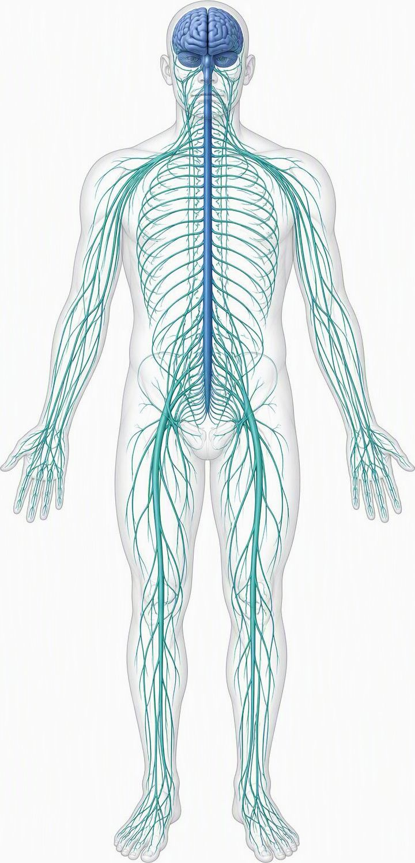
SISTEMA 2 DI 5
Sistema nervoso
Sistema nervoso centrale
Encefalo e midollo spinale ricevono le informazioni sensitive, le elaborano e organizzano le risposte.
L’encefalo coordina percezioni, pensiero e movimento. Il midollo collega l’encefalo al resto del corpo e partecipa alle risposte riflesse.
Sistema nervoso periferico
I nervi cranici e spinali collegano il sistema centrale al resto del corpo.
Le vie sensitive portano informazioni dalla periferia al centro. Le vie motorie trasmettono i comandi a muscoli e ghiandole, per le azioni volontarie e le funzioni automatiche.
Ricezione degli stimoli
Elaborazione
Risposta
Anatomia umana · Materiale didattico II.VV.
19
Notes:
Fonti: cartella OneDrive CARLA/PERSONALE/Croce Rossa/II.VV/Materiale Didattico.
Sistema Nervoso Centrale e Periferico_dr.Marchesi.pdf, sezioni encefalo, aree corticali e sistema periferico.
App. Locomotore_dr.Mensa.pdf, pp. 2–4, 11–16, 25–45.
Sintesi didattica. Le immagini, quando presenti, provengono dai PDF citati. La classificazione comprende i sei apparati di Didò più il locomotore di Mensa, su richiesta dell’utente.
Approfondimento: Manuale MSD, Panoramica sul sistema nervoso e Panoramica sul sistema nervoso periferico. https://www.msdmanuals.com/it/casa/disturbi-di-cervello-midollo-spinale-e-nervi/biologia-del-sistema-nervoso/panoramica-sul-sistema-nervoso ; https://www.msdmanuals.com/it/casa/disturbi-di-cervello-midollo-spinale-e-nervi/sistema-nervoso-periferico-e-disturbi-correlati/panoramica-sul-sistema-nervoso-periferico . Immagine: generata con IA, schema illustrativo semplificato, non in scala.

Slide 20
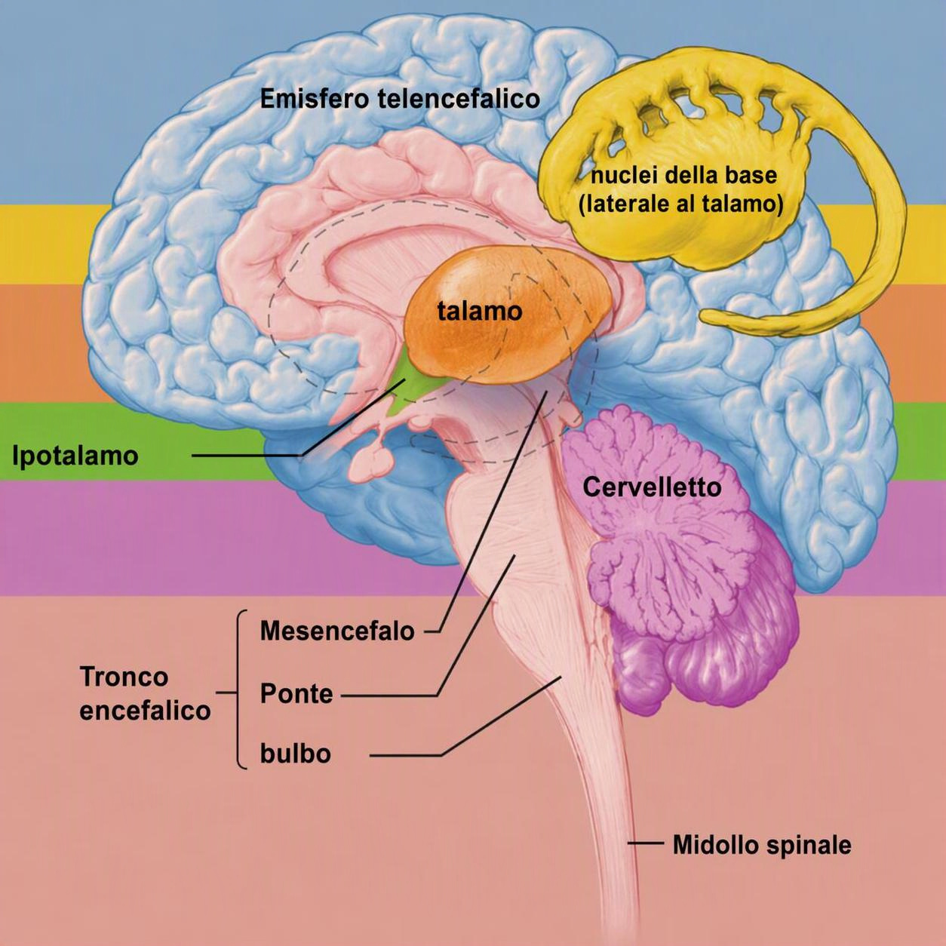
SISTEMA NERVOSO · APPROFONDIMENTO
L’Encefalo
Elaborazione delle informazioni, movimento e funzioni vitali
Cervello
Emisferi destro e sinistro: collaborano e controllano soprattutto il lato opposto del corpo. Il destro contribuisce all’orientamento spaziale, il sinistro è di solito prevalente nel linguaggio.
Corteccia: strato esterno che elabora informazioni e partecipa a pensiero, memoria, linguaggio e movimenti volontari.
Ogni Emisfero è suddiviso in Lobi
Frontale: pianifica le azioni e controlla i movimenti.
Parietale: elabora la sensibilità e l’orientamento nello spazio.
Temporale: partecipa all’udito e alla memoria.
Occipitale: elabora le informazioni visive.
Protetto dal cranio, dalle meningi
e dal liquido cerebrospinale.
Cervelletto e Tronco encefalico
Talamo: smista alla corteccia i segnali sensoriali, tranne l’olfatto.
Ipotalamo: regola fame, sete, temperatura e sonno. Controlla l’ipofisi.
Cervelletto: coordina i movimenti e l’equilibrio.
Tronco encefalico: collega l’encefalo al midollo spinale e regola respiro e battito cardiaco.
Anatomia umana · Materiale didattico II.VV.
20
Notes:
Approfondimento didattico: Il cervello: strutture e funzioni
Fonti per struttura e funzione:
https://my.clevelandclinic.org/health/body/22638-brain
https://my.clevelandclinic.org/health/articles/23073-cerebral-cortex
https://my.clevelandclinic.org/health/body/21598-brainstem
Immagine fornita dall’utente: image.png. Credito presente nell’immagine: Brooks/Cole – Thomson Learning. Immagine ritoccata su richiesta: rimossa la piccola scritta in basso a sinistra e riposizionata l’etichetta Midollo spinale. Fonte originale: Brooks/Cole – Thomson Learning.
[Sources]
Hemispheric functions: https://www.hopkinsmedicine.org/health/conditions-and-diseases/anatomy-of-the-brain
https://en.wikipedia.org/wiki/Lateralization_of_brain_function
https://scienceinsights.org/left-brain-vs-right-brain-what-each-side-controls/
Specializzazione relativa: gli emisferi collaborano, con variabilità individuale.
[/Sources]
[Sources]
Talamo: Cleveland Clinic, Thalamus. https://my.clevelandclinic.org/health/body/22652-thalamus
Ipotalamo: MedlinePlus, Hypothalamus. https://medlineplus.gov/ency/article/002380.htm
[/Sources]

Slide 21
PATOLOGIE · ESEMPI DIDATTICI
Patologie del sistema nervoso
Cause diverse: attività elettrica, autoimmunità, degenerazione, vasi e infezioni
ATTIVITÀ ELETTRICA
AUTOIMMUNITÀ
Epilessia
Sclerosi multipla
Predisposizione a crisi ricorrenti dovute a un’attività elettrica cerebrale anomala.
Malattia autoimmune che danneggia la mielina e le fibre nervose di encefalo e midollo.
NEURODEGENERAZIONE
DISTURBO VASCOLARE
SLA: sclerosi laterale amiotrofica
Ictus ischemico
Degenerazione dei motoneuroni, con perdita progressiva del controllo dei muscoli.
Un’arteria ostruita riduce sangue e ossigeno al cervello. Durata e gravità dell’ischemia influenzano gli esiti: i danni possono essere temporanei o permanenti.
DISTURBO VASCOLARE
Emorragia cerebrale
INFIAMMAZIONE
Sanguinamento nel cervello, di solito da una piccola arteria o più raramente di origine venosa.
Può causare un ictus emorragico.
Meningite
Infiammazione delle meningi, membrane che rivestono encefalo e midollo, spesso infettiva.
Anatomia umana · Materiale didattico II.VV.
21
Notes:
Fonti delle definizioni:
https://www.ninds.nih.gov/health-information/disorders/epilepsy-and-seizures
https://www.ninds.nih.gov/health-information/disorders/multiple-sclerosis-ms
https://www.ninds.nih.gov/health-information/disorders/amyotrophic-lateral-sclerosis-als
https://www.issalute.it/index.php/la-salute-dalla-a-alla-z-menu/i/ictus
https://www.merckmanuals.com/home/brain-spinal-cord-and-nerve-disorders/meningitis/introduction-to-meningitis
Le patologie elencate non sono tutte neurodegenerative. La sclerosi multipla è una malattia autoimmune demielinizzante con possibile danno neuroassonale. Emorragia indica qui emorragia cerebrale, coerentemente con il sistema trattato.
[Sources]
Manuale MSD, Ictus ischemico: https://www.msdmanuals.com/it/casa/disturbi-di-cervello-midollo-spinale-e-nervi/ictus/ictus-ischemico
[/Sources]
[Sources]
Manuale MSD, Emorragia intracerebrale: https://www.msdmanuals.com/it/professionale/neurologia/ictus/emorragia-intracerebrale
[/Sources]
Precisazione didattica: la durata e la gravità dell’ischemia influenzano il danno. I deficit neurologici possono regredire o persistere, ma nell’ictus ischemico si verifica infarto cerebrale permanente. Sintomi transitori senza infarto indicano un attacco ischemico transitorio (TIA).
[Sources]
Manuale MSD, Ictus ischemico: https://www.msdmanuals.com/it/professionale/malattie-neurologiche/ictus/ictus-ischemico
Manuale MSD, Attacco ischemico transitorio: https://www.msdmanuals.com/it/professionale/malattie-neurologiche/ictus/attacco-ischemico-transitorio
[/Sources]
Precisazione: l’emorragia intracerebrale è più spesso arteriosa. Può avere anche origine venosa: nella trombosi venosa cerebrale l’ostacolo al deflusso aumenta la pressione nei piccoli vasi e può provocare sanguinamento nel tessuto cerebrale.
[Sources]
Merck Manual, Intracerebral Hemorrhage: https://www.merckmanuals.com/professional/neurologic-disorders/stroke/intracerebral-hemorrhage
Johns Hopkins Medicine, Cerebral Venous Sinus Thrombosis: https://www.hopkinsmedicine.org/health/conditions-and-diseases/cerebral-venous-sinus-thrombosis
[/Sources]

Slide 22
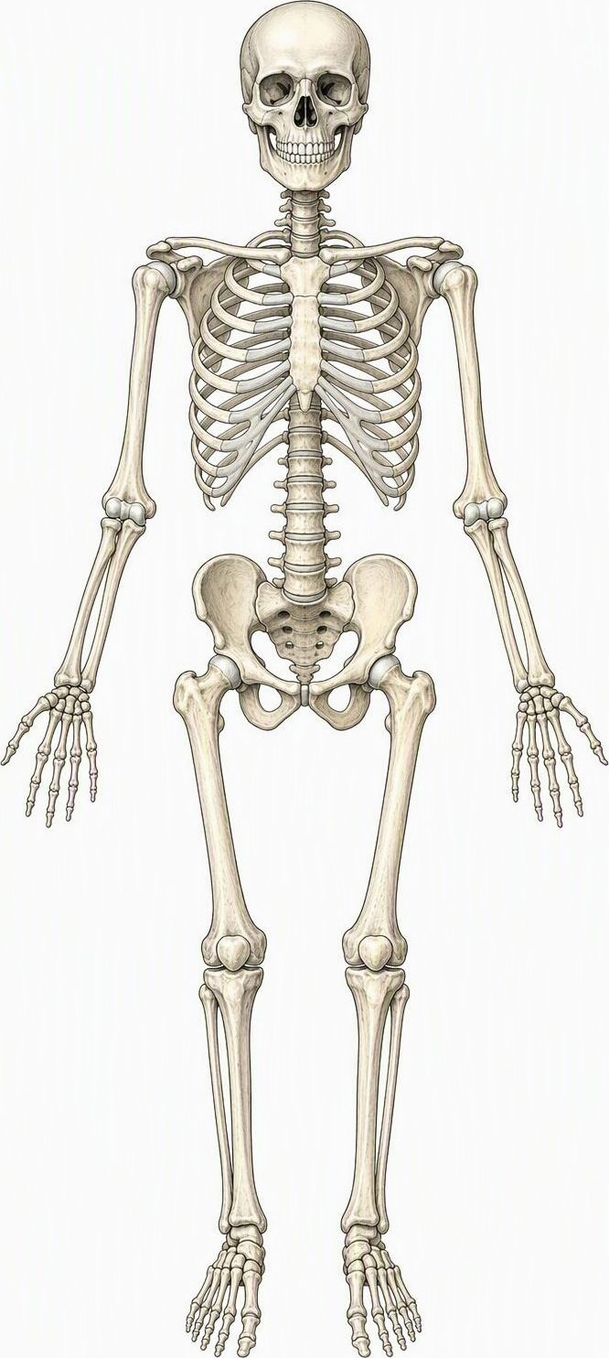
SISTEMA 3 DI 5
Sistema scheletrico
Sostegno, protezione e riserva
Le ossa sostengono il corpo, proteggono gli organi e offrono punti di inserzione ai muscoli. Partecipano all’equilibrio minerale. Il midollo osseo rosso produce le cellule del sangue (emopoiesi).
Ossa per forma
Tessuto osseo
Lunghe: femore, omero
Corte: carpo e tarso
Piatte: sterno, scapola
Irregolari: vertebre
Compatto: denso e resistente (diafisi del femore)
Spugnoso: rete di trabecole con spazi che ospitano il midollo (epifisi del femore).
Assile (centrale): cranio, colonna, torace
Appendicolare (periferico): arti e cingoli
Anatomia umana · Materiale didattico II.VV.
22
Notes:
Fonti: cartella OneDrive CARLA/PERSONALE/Croce Rossa/II.VV/Materiale Didattico.
App. Locomotore_dr.Mensa.pdf, pp. 2–4, 11–16, 25–45.
Sintesi didattica. Le immagini, quando presenti, provengono dai PDF citati. La classificazione comprende i sei apparati di Didò più il locomotore di Mensa, su richiesta dell’utente.
Classificazione per forma e tessuto osseo: OpenStax, Anatomy and Physiology, 6.2 Bone Classification, https://openstax.org/books/anatomy-and-physiology/pages/6-2-bone-classification ; 6.3 Bone Structure, https://openstax.org/books/anatomy-and-physiology/pages/6-3-bone-structure . Le categorie indicate seguono le quattro richieste; altre classificazioni distinguono anche le ossa sesamoidi. Compatto e spugnoso sono tipi di tessuto osseo, non categorie alternative di ossa. Immagine: generata con IA, schema illustrativo non in scala.
[Sources]
Treccani, Dizionario di Medicina, Emopoiesi: https://www.treccani.it/enciclopedia/emopoiesi_%28Dizionario-di-Medicina%29/
[/Sources]
[Sources]
OpenStax, Anatomy and Physiology, 6.3 Bone Structure: https://openstax.org/books/anatomy-and-physiology/pages/6-3-bone-structure
[/Sources]

Slide 23
PATOLOGIE · ESEMPI DIDATTICI
Patologie del sistema scheletrico
Fragilità e integrità dell’osso, alterazioni della colonna vertebrale
TESSUTO OSSEO
Osteoporosi
Alterazioni della colonna vertebrale
Riduzione della densità e della resistenza dell’osso. Le ossa diventano più fragili e si fratturano più facilmente.
Cause: perdita ossea superiore alla formazione, favorita da età e calo degli estrogeni in menopausa.
Cura: esercizio, apporto adeguato di calcio e vitamina D. (Farmaci es. bisfosfonati)
Scoliosi: deviazione laterale con rotazione delle vertebre.
Cifosi accentuata (ipercifosi).
Lordosi accentuata (iperlordosi).
Cifosi e lordosi sono curve fisiologiche: qui si considerano le forme eccessivamente accentuate.
INTEGRITÀ DELL’OSSO
NEOPLASIE
Fratture
Tumori ossei
Rottura di un osso per cadute o traumi, anche senza osteoporosi. Con l’osteoporosi bastano talvolta traumi modesti.
I tumori ossei possono essere benigni o maligni. L’osteosarcoma è un tumore maligno delle cellule che producono tessuto osseo.
Anatomia umana · Materiale didattico II.VV.
23
Notes:
Fonti delle definizioni:
https://www.msdmanuals.com/it/casa/disturbi-di-ossa-articolazioni-e-muscoli/osteoporosi/osteoporosi
[Sources]
NIH National Institute on Aging, Osteoporosis: https://www.nia.nih.gov/health/osteoporosis/osteoporosis
NIH, Osteoporosis research: https://discoverwhr.nih.gov/research/osteoporosis/
NHS, Osteoporosis treatment: https://www.nhs.uk/conditions/osteoporosis/treatment/
[/Sources]
[Sources]
AIRC, Tumore alle ossa: https://www.airc.it/cancro/informazioni-tumori/guida-ai-tumori/tumore-alle-ossa
AIRC, Osteosarcoma: https://www.airc.it/cancro/informazioni-tumori/guida-ai-tumori/osteosarcoma
[/Sources]
Terminologia della colonna: scoliosi, ipercifosi e iperlordosi raggruppate in una sola sezione, senza presentarle come una singola malattia. Cifosi e lordosi sono curvature fisiologiche. Fonte: Centro Medica, Scoliosi, cifosi, lordosi. Valutare le curve della colonna vertebrale (22 novembre 2021), https://www.centromedica.it/scoliosi-cifosi-lordosi-diagnosi/ ; https://www.actiwave.ch/it/news/scoliosi-lordosi-cifosi-tre-problemi-colonna/

Slide 24
SISTEMA 4 DI 5
Sistema muscolare
Tipi di muscolo
Scheletrico
Cardiaco
Liscio
Striato
Volontario
Striato
Involontario
Involontario
Muove le ossa e sostiene la postura. La contrazione riceve il comando dai motoneuroni.
Costituisce il tessuto muscolare del cuore e sostiene la sua attività di pompa.
Si trova nelle pareti dei vasi e degli organi cavi, dove regola il movimento del contenuto.
La contrazione sviluppa forza e consuma energia.
I muscoli scheletrici contribuiscono anche alla produzione di calore.
Anatomia umana · Materiale didattico II.VV.
24
Notes:
Fonti: cartella OneDrive CARLA/PERSONALE/Croce Rossa/II.VV/Materiale Didattico.
App. Locomotore_dr.Mensa.pdf, pp. 2–4, 11–16, 25–45.
Biologia Materiale 1.PDF, Tortora e Derrickson, Conosciamo il corpo umano, Zanichelli 2020, cap. 4.
Sintesi didattica. Le immagini, quando presenti, provengono dai PDF citati. La classificazione comprende i sei apparati di Didò più il locomotore di Mensa, su richiesta dell’utente.
Classificazione strutturale e controllo: OpenStax Anatomy and Physiology 2e, 4.4 Muscle Tissue and Motion, https://openstax.org/books/anatomy-and-physiology-2e/pages/4-4-muscle-tissue-and-motion ; 10.1 Overview of Muscle Tissues, https://openstax.org/books/anatomy-and-physiology-2e/pages/10-1-overview-of-muscle-tissues . Il tessuto scheletrico è striato e sotto controllo volontario (partecipa anche a riflessi e postura). Il cardiaco è striato e involontario. Il liscio è non striato e involontario.

Slide 25
PATOLOGIE · ESEMPI DIDATTICI
Patologie del sistema muscolare
ORIGINE GENETICA
INFIAMMAZIONE MUSCOLARE
LESIONI MUSCOLARI
Distrofie muscolari
Miopatie infiammatorie
Stiramenti e strappi
Malattie genetiche con degenerazione progressiva e debolezza dei muscoli scheletrici. Esempio: distrofia di Duchenne.
Infiammazione persistente dei muscoli, spesso autoimmune. Esempi: polimiosite e dermatomiosite.
Stiramenti e strappi: eccessivo allungamento o rottura delle fibre muscolari.
Sintomi: difficoltà a camminare e sollevare oggetti, cadute frequenti. Esordio e gravità variano secondo il tipo.
Sintomi: debolezza, talvolta dolore e difficoltà a salire le scale. Nella dermatomiosite anche eruzioni cutanee.
Sintomi: dolore, debolezza e possibili gonfiore o lividi.
Cura: trattamenti specialistici per gestire i sintomi. Non esiste una cura risolutiva.
Cura: esercizio guidato e, nelle forme sensibili, corticosteroidi e immunosoppressori sotto controllo specialistico.
Cura: riposo relativo, ghiaccio protetto da un panno e ripresa graduale del movimento. Valutazione medica se dolore intenso o difficoltà a usare il muscolo.
Anatomia umana · Materiale didattico II.VV.
25
Notes:
Fonti delle definizioni:
https://www.ninds.nih.gov/health-information/disorders/muscular-dystrophy
https://www.ninds.nih.gov/health-information/disorders/inflammatory-myopathies
[Sources]
NHS, Muscular dystrophy: https://www.nhs.uk/conditions/muscular-dystrophy/
NHS, Myositis: https://www.nhs.uk/conditions/myositis/
Myositis UK, Treatments and therapies: https://www.myositis.org.uk/myositis-info/treatments-and-therapies/
Nota: la risposta ai farmaci dipende dal sottotipo. La miosite a corpi inclusi generalmente non risponde agli immunosoppressori.
[/Sources]
Lesioni muscolari: voce trasferita dalla slide 59, testo invariato. Fonte già presente nella presentazione: NHS, Sprains and strains, https://www.nhs.uk/conditions/sprains-and-strains/
Lesioni muscolari, sintomi e cura: NHS, Sprains and strains, https://www.nhs.uk/conditions/sprains-and-strains/ ; Sherwood Forest Hospitals NHS, Muscle strains, https://sfh-tr.nhs.uk/media/cdpkg34u/pil202405-03-mus-muscle-strains.pdf . Riposo relativo, protezione dal freddo e ripresa graduale secondo tolleranza; valutazione clinica per dolore intenso o marcata limitazione funzionale.

Slide 26
SISTEMA 5 DI 5
Sistema endocrino
Ghiandole endocrine
Sangue
Organi bersaglio
Producono e rilasciano gli ormoni: messaggeri chimici.
Trasporta gli ormoni in tutto il corpo, anche lontano dalla ghiandola.
Le cellule con i recettori adatti riconoscono l’ormone e rispondono al suo segnale.
GHIANDOLA
ORMONI
FUNZIONE
1
Ipofisi
Rilascia GH, TSH, ACTH, FSH, LH,
prolattina e ADH
Crescita e regolazione
di altre ghiandole
2
Tiroide
T3 e T4
Metabolismo, consumo di energia
e produzione di calore.
3
Paratiroidi
Paratormone (PTH)
Regolazione del calcio
4
Surreni
Cortisolo, adrenalina, noradrenalina
e aldosterone
Risposta allo stress ed equilibrio
idro-elettrolitico
Pancreas
Insulina e glucagone
Regolazione della glicemia
(vedi slide 42)
Ovaie
Estrogeni e progesterone
Ciclo e gravidanza
Gonadi
Testicoli
Testosterone
Funzione riproduttiva
Anatomia umana · Materiale didattico II.VV.
26
Notes:
Fonti: cartella OneDrive CARLA/PERSONALE/Croce Rossa/II.VV/Materiale Didattico.
Sistema Endocrino_dr.Arena.pdf, sezioni ipofisi, tiroide, paratiroidi, surreni e pancreas.
Sintesi didattica. Le immagini, quando presenti, provengono dai PDF citati. La classificazione comprende i sei apparati di Didò più il locomotore di Mensa, su richiesta dell’utente.
Chiarimento della comunicazione endocrina: Manuale MSD, Funzione endocrina, https://www.msdmanuals.com/it/casa/disturbi-ormonali-e-metabolici/biologia-del-sistema-endocrino/funzione-endocrina . Le ghiandole rilasciano gli ormoni nel sangue; gli ormoni circolano e agiscono sulle cellule dotate di recettori specifici.
Ormoni rappresentativi (elenco non esaustivo): Manuale MSD, Ormoni principali, https://www.msdmanuals.com/it/casa/multimedia/table/ormoni-principali ; Ghiandole endocrine, https://www.msdmanuals.com/it/casa/disturbi-ormonali-e-metabolici/biologia-del-sistema-endocrino/ghiandole-endocrine . GH: ormone della crescita; TSH: tireotropina; ACTH: corticotropina; FSH: follicolo-stimolante; LH: luteinizzante. T3: triiodotironina; T4: tiroxina. L’ipofisi produce anche prolattina; l’elenco seleziona ormoni coerenti con le funzioni illustrate.

Slide 27
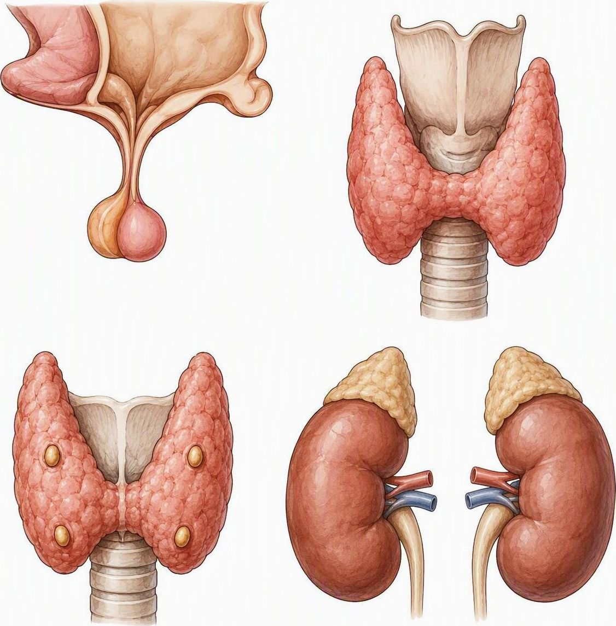
SISTEMA ENDOCRINO · APPROFONDIMENTO
Le Ghiandole: Ipofisi, Tiroide, Paratiroidi e Surreni
Sedi e funzioni delle principali ghiandole endocrine
2
1
Ipofisi: alla base del cervello
Sotto il controllo dell’ipotalamo, regola crescita e altre ghiandole.
1
2
Tiroide: davanti alla trachea
Nel collo, ha due lobi uniti da un istmo.
3
4
3
Paratiroidi: dietro la tiroide
Di solito sono quattro piccole ghiandole.
4
Surreni: sopra i reni
sono divisi anatomicamente e funzionalmente in due porzioni principali: la corticale (esterna) e la midollare (interna)
Anatomia umana · Materiale didattico II.VV.
27
Notes:
Approfondimento didattico: Ipofisi, tiroide, paratiroidi e surreni
Fonti per struttura e funzione:
https://www.msdmanuals.com/home/hormonal-and-metabolic-disorders/biology-of-the-endocrine-system/endocrine-glands
https://teachmephysiology.com/endocrine-system/thyroid-parathyroid-gland/
https://medlineplus.gov/ency/article/002219.htm
https://www.aace.com/disease-and-conditions/adrenal/all-about-adrenal-glands
Illustrazione generata con IA: rappresentazione schematica, non in scala; non è un atlante anatomico né uno strumento diagnostico.
ADH (vasopressina): sintetizzato nell’ipotalamo e rilasciato dalla neuroipofisi.
Fonte: https://www.msdmanuals.com/it/casa/disturbi-ormonali-e-metabolici/disturbi-dell-ipofisi/panoramica-sull-ipofisi

Slide 28
PATOLOGIE · ESEMPI DIDATTICI
Patologie del sistema endocrino
PANCREAS
PANCREAS
Diabete di tipo 1
(insulina)
Diabete di tipo 2
(metformina)
Distruzione autoimmune delle cellule pancreatiche: insulina scarsa o assente. Predisposizione genetica e possibili fattori ambientali.
Resistenza all’insulina e produzione insufficiente a compensarla. Favorito da predisposizione genetica, sovrappeso e sedentarietà.
TIROIDE
TIROIDE
Ipotiroidismo
(levotiroxina)
Ipertiroidismo
(metimazolo)
Carenza di ormoni tiroidei, con rallentamento dei processi metabolici.
La tiroide produce troppi ormoni, con aumento dell’attività metabolica.
IPOFISI - RENI
Diabete insipido
Forma centrale: carenza di ADH (vasopressina) legata a ipotalamo o ipofisi.
Forma renale: scarsa risposta all’ADH.
Entrambe causano perdita di molta acqua nelle urine e sete intensa.
(desmopressina nella forma centrale)
Anatomia umana · Materiale didattico II.VV.
28
Notes:
Fonti delle definizioni:
https://www.niddk.nih.gov/health-information/diabetes/overview/what-is-diabetes/type-1-diabetes
https://www.niddk.nih.gov/health-information/diabetes/overview/what-is-diabetes/type-2-diabetes
https://www.niddk.nih.gov/health-information/endocrine-diseases/hypothyroidism?shem=ssc
https://health.clevelandclinic.org/whats-the-difference-between-hypothyroidism-and-hyperthyroidism
Esempi farmacologici a scopo didattico, non prescrizioni né schemi terapeutici completi. La scelta dipende dalla diagnosi precisa e dal paziente. Non si riportano dosi. Alcuni farmaci controllano sintomi o progressione e non guariscono la malattia. Nelle emergenze occorre assistenza immediata, senza automedicazione.
Fonti per gli esempi:
https://www.nhs.uk/conditions/type-1-diabetes/treatment/
https://www.nhs.uk/medicines/metformin/
https://www.mayoclinic.org/diseases-conditions/hypothyroidism/diagnosis-treatment/drc-20350289
https://www.msdmanuals.com/home/multimedia/table/hyperthyroidism-treatments
[Sources]
NIH, Type 1 diabetes: https://discoverwhr.nih.gov/research/type-1-diabetes/
Kalyani et al., Diagnosis and Treatment of Type 2 Diabetes in Adults: https://pmc.ncbi.nlm.nih.gov/articles/PMC13014273/
Genetics of type 2 diabetes: https://pmc.ncbi.nlm.nih.gov/articles/PMC3746083/
[/Sources]
Fonte per diabete insipido: https://pubmed.ncbi.nlm.nih.gov/29262153/
https://www.niddk.nih.gov/health-information/kidney-disease/diabetes-insipidus
[Sources]
Cleveland Clinic, Central Diabetes Insipidus: https://my.clevelandclinic.org/health/diseases/23515-central-diabetes-insipidus-cdi
Cleveland Clinic, Nephrogenic Diabetes Insipidus: https://my.clevelandclinic.org/health/diseases/24289-nephrogenic-diabetes-insipidus
L’ipotalamo produce ADH; la neuroipofisi lo immagazzina e lo rilascia. La forma centrale può dipendere da alterazioni di ipotalamo o ipofisi; la forma nefrogenica dipende dalla risposta renale all’ormone.
[/Sources]
Fonte: NIDDK, Diabetes Insipidus, sezione trattamento: desmopressina per il diabete insipido centrale. https://www.niddk.nih.gov/health-information/kidney-disease/diabetes-insipidus

Slide 29
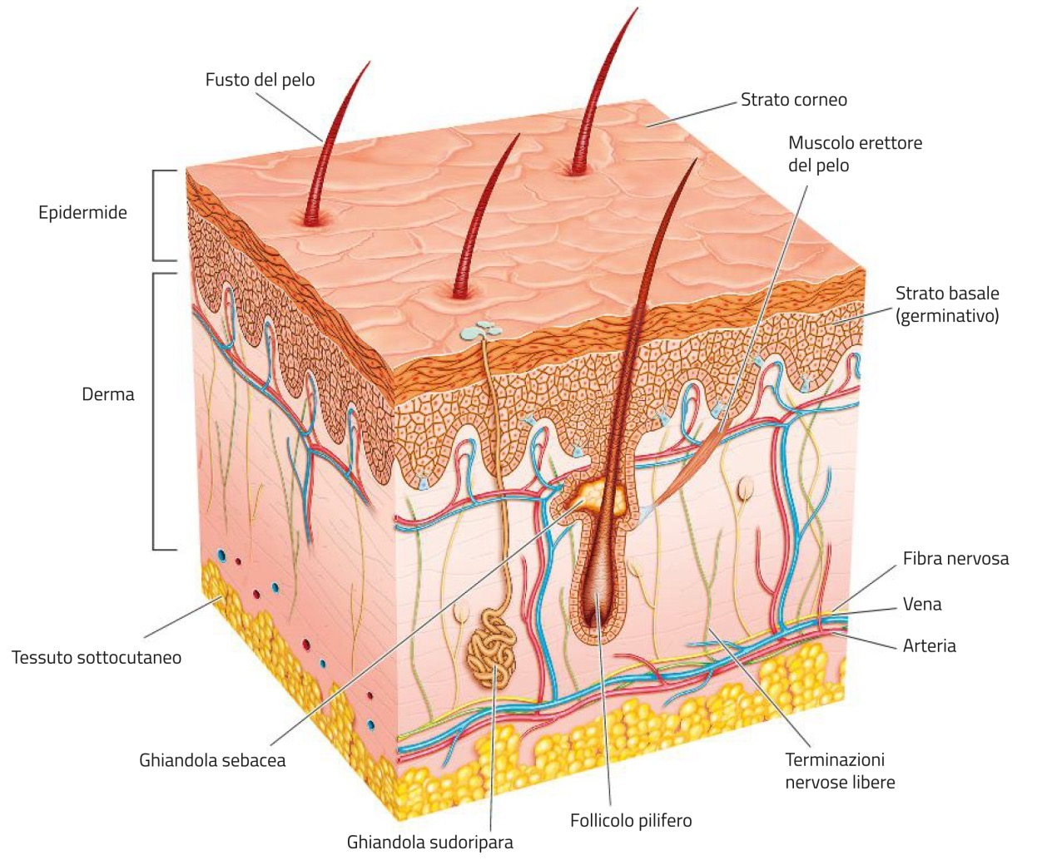
APPARATO 1 DI 7
Apparato tegumentario
Epidermide (strato protettivo più esterno)
Epitelio stratificato cheratinizzato, privo di vasi. Si rinnova e riceve nutrimento dal derma. Lo strato corneo limita la perdita di acqua e ostacola l’ingresso di microrganismi.
Derma e annessi
Connettivo ricco di collagene ed elastina: dà resistenza ed elasticità. Vasi e terminazioni nervose sostengono nutrizione, sensibilità e termoregolazione. Contiene ghiandole e follicoli piliferi.
Ipoderma (tessuto sottocutaneo)
Tessuto adiposo e connettivo collegano i tessuti profondi, attutiscono gli urti, isolano dal freddo e costituiscono una riserva energetica.
Protezione, sensibilità
e termoregolazione
Anatomia umana · Materiale didattico II.VV.
29
Notes:
Fonti: cartella OneDrive CARLA/PERSONALE/Croce Rossa/II.VV/Materiale Didattico.
Biologia e Istologia_sorella Didò.pdf, diapositive numerate 37–45 (pagine PDF 36–44).
App. Urinario e Tegumentario_dr.Gaeta.pdf, pp. 88–102.
Sintesi didattica. Le immagini, quando presenti, provengono dai PDF citati. La classificazione comprende i sei apparati di Didò più il locomotore di Mensa, su richiesta dell’utente.
Approfondimento dalla fonte fornita dall’utente: Tesina Arianna.docx, sezione 1.1 Anatomia essenziale della cute, p. 8, passaggi su epidermide, derma e ipoderma (testo estratto righe 95–100). Sintesi: epidermide cheratinizzata avascolare e nutrita dal derma, barriera contro perdita di liquidi e microrganismi; derma con collagene, elastina, vasi, nervi e annessi; ipoderma adiposo-connettivale per riserva, isolamento e ammortizzazione. Manteniamo la distinzione anatomica fra cute propriamente detta e ipoderma sottocutaneo. Illustrazione originale della slide conservata.

Slide 30
PATOLOGIE · ESEMPI DIDATTICI
Patologie dell’apparato tegumentario
INFIAMMATORIE E IMMUNOMEDIATE
ANNESSI CUTANEI
INFEZIONI E TUMORI
Psoriasi
Acne vulgaris
Herpes zoster
Una patologia cronica immunomediata che accelera il ciclo di vita delle cellule cutanee. Si manifesta con chiazze rosse e ispessite, coperte da squame argentee, localizzate spesso su gomiti, ginocchia e cuoio capelluto.
Comedoni (punti neri e bianchi), papule e pustole, soprattutto su viso, torace e dorso. Le forme più gravi possono lasciare cicatrici.
Riattivazione del virus varicella-zoster nei nervi. Causa vescicole dolorose, di solito su un solo lato del corpo. Il dolore può persistere anche dopo la guarigione.
Dermatite atopica (Eczema)
Un’infiammazione cronica della pelle caratterizzata da intensa secchezza, prurito severo ed eritemi, molto comune nei bambini ma presente anche negli adulti.
Alopecia
Dermatite da contatto
Perdita parziale o completa di capelli o peli, localizzata o diffusa. Può essere temporanea o permanente e avere cause diverse.
Tumori della pelle
Una reazione infiammatoria scatenata dal contatto diretto con sostanze irritanti o allergeni (es. nichel, profumi, tessuti sintetici).
Carcinomi basocellulare e squamocellulare e melanoma. Nei che cambiano o lesioni che non guariscono richiedono valutazione medica.
Orticaria
Pomfi cutanei transitori e pruriginosi, talvolta con gonfiore profondo (angioedema). Può avere cause allergiche o non allergiche.
Anatomia umana · Materiale didattico II.VV.
30
Notes:
Fonti delle definizioni:
https://www.msdmanuals.com/it/casa/patologie-della-cute/prurito-e-dermatite/panoramica-della-dermatite
https://www.msdmanuals.com/it/professionale/disturbi-dermatologici/psoriasi-e-altri-disturbi-papulosquamosi/psoriasi
Esempi farmacologici a scopo didattico, non prescrizioni né schemi terapeutici completi. La scelta dipende dalla diagnosi precisa e dal paziente. Non si riportano dosi. Alcuni farmaci controllano sintomi o progressione e non guariscono la malattia. Nelle emergenze occorre assistenza immediata, senza automedicazione.
Fonti per gli esempi:
https://www.nhs.uk/medicines/hydrocortisone-for-skin/
https://www.nhs.uk/medicines/calcipotriol/
[Sources]
Orticaria: https://www.nhs.uk/conditions/hives/
https://www.wsh.nhs.uk/CMS-Documents/Patient-leaflets/PaediatricDepartment/6439-1-Urticaria-hives-nettle-rash.pdf
Herpes zoster: https://www.cdc.gov/shingles/about/index.html
La collocazione nell’apparato tegumentario evidenzia le manifestazioni cutanee. Lo zoster coinvolge anche i nervi sensitivi.
[/Sources]
[Sources]
Acne vulgaris: NHS, Acne, https://www.nhs.uk/conditions/acne/
Alopecia: NHS Inform, Alopecia (hair loss), https://www.nhsinform.scot/illnesses-and-conditions/a-to-z/alopecia/
Tumori cutanei: NHS Inform, Skin cancer, https://www.nhsinform.scot/illnesses-and-conditions/cancer/cancer-types-in-adults/skin-cancer
Segni da valutare: https://www.nhs.uk/conditions/melanoma-skin-cancer/symptoms/ e https://www.hdft.nhs.uk/services/skin-cancer/
[/Sources]
Raggruppamento didattico: infiammatorie/immunomediate, annessi cutanei, infezioni e tumori (categorie distinte nella terza colonna). Non è una classificazione esaustiva né mutuamente esclusiva. Acne: unità pilosebacea. Fonte: https://www.msdmanuals.com/professional/dermatologic-disorders/acne-and-related-disorders/acne-vulgaris

Slide 31
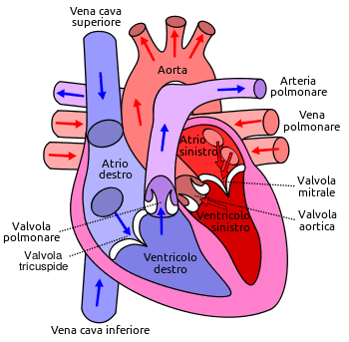
APPARATO 2 DI 7
Apparato cardiocircolatorio: il cuore
Ventricolo destro (in basso)
Contiene il sangue povero di O₂.
1
Valvola polmonare
Il sangue povero di O₂ entra nell’arteria polmonare e raggiunge i polmoni.
Atrio sinistro (in alto)
Riceve il sangue ricco di O₂ dalle vene polmonari.
2
Valvola mitrale
Passaggio dall’atrio sinistro al ventricolo sinistro.
2
Ventricolo sinistro (in basso)
Contiene sangue ricco di O₂.
3
1
3
Valvola aortica
Il sangue ricco di O₂ entra nell’aorta e va al corpo.
4
Atrio destro (in alto)
Riceve sangue povero di O₂ dalla periferia attraverso le vene cave inferiore e superiore.
4
Valvola tricuspide
Passaggio dall’atrio destro al ventricolo destro.
Anatomia umana · Materiale didattico II.VV.
31
Notes:
Fonti: cartella OneDrive CARLA/PERSONALE/Croce Rossa/II.VV/Materiale Didattico.
App. Cardiocircolatorio_sorella Giardinelli.pdf, sezioni cuore, camere, circolazione e vasi.
Sintesi didattica. Le immagini, quando presenti, provengono dai PDF citati. La classificazione comprende i sei apparati di Didò più il locomotore di Mensa, su richiesta dell’utente.
Immagine aggiornata: illustrazione schematica generata con IA del sistema cardiovascolare nell’intero corpo. Rappresentazione semplificata non in scala, a supporto degli schemi testuali di circolazione polmonare e sistemica.
Approfondimento: Manuale MSD, Biologia del cuore, https://www.msdmanuals.com/it/casa/disturbi-cardiaci-e-dei-vasi-sanguigni/biologia-del-cuore-e-dei-vasi-sanguigni/biologia-del-cuore . Atri: camere superiori riceventi; ventricoli: camere inferiori di eiezione. Circolo polmonare dal ventricolo destro ai polmoni e all’atrio sinistro; sistemico dal ventricolo sinistro ai tessuti e all’atrio destro. Arterie e vene si distinguono per la direzione del flusso rispetto al cuore, indipendentemente dall’ossigenazione. Le arterie polmonari portano sangue povero di ossigeno e le vene polmonari sangue ossigenato.
Immagine corrente: image.png fornita dall’utente (image_81909992), schema della doppia circolazione. Sostituisce l’illustrazione generata precedentemente. La legenda descrive l’ossigenazione: rosso sangue ricco di ossigeno, blu sangue povero di ossigeno. Il colore non identifica universalmente arterie o vene: arterie polmonari blu e vene polmonari rosse nello schema. Le spiegazioni restano coerenti con la fonte MSD già citata.
Valvole cardiache: fonte Manuale MSD, Biologia del cuore, già citata. Tricuspide tra atrio e ventricolo destro; polmonare in uscita dal ventricolo destro; mitrale tra atrio e ventricolo sinistro; aortica in uscita dal ventricolo sinistro. I percorsi includono il passaggio atrioventricolare che precede ogni circuito. In senso stretto il circolo polmonare inizia nel ventricolo destro e termina nell’atrio sinistro; il sistemico nel ventricolo sinistro e termina nell’atrio destro.
Immagine del cuore: allegato utente image_7a9db0c0. Le annotazioni native chiariscono provenienza del sangue negli atri e destinazione dai ventricoli, senza alterare l’immagine originale. Conservato anche lo schema della doppia circolazione già fornito. Arterie/vene restano definite dalla direzione rispetto al cuore, indipendentemente dall’ossigenazione.
Immagine corrente del cuore: image_7efff287, image.png fornita dall’utente; sostituisce il precedente schema cardiaco. Testi aggiuntivi e schema della doppia circolazione invariati.
Schema corrente della circolazione: image_98b7262c, image.png fornita dall’utente. Sostituisce il precedente schema della doppia circolazione. Immagine del cuore, testi e percorsi con le valvole conservati.
[Sources]
https://openstax.org/books/anatomy-and-physiology-2e/pages/20-5-circulatory-pathways
I passaggi atrio-ventricolari attraverso tricuspide e mitrale precedono i rispettivi circoli. Le coronarie irrorano il cuore come parte della circolazione sistemica.
[/Sources]
Fonte: NHLBI, How Blood Flows through the Heart, https://www.nhlbi.nih.gov/health/heart/blood-flow ; American Heart Association, How the Healthy Heart Works, https://www.heart.org/en/health-topics/congenital-heart-defects/about-congenital-heart-defects/how-the-healthy-heart-works

Slide 32
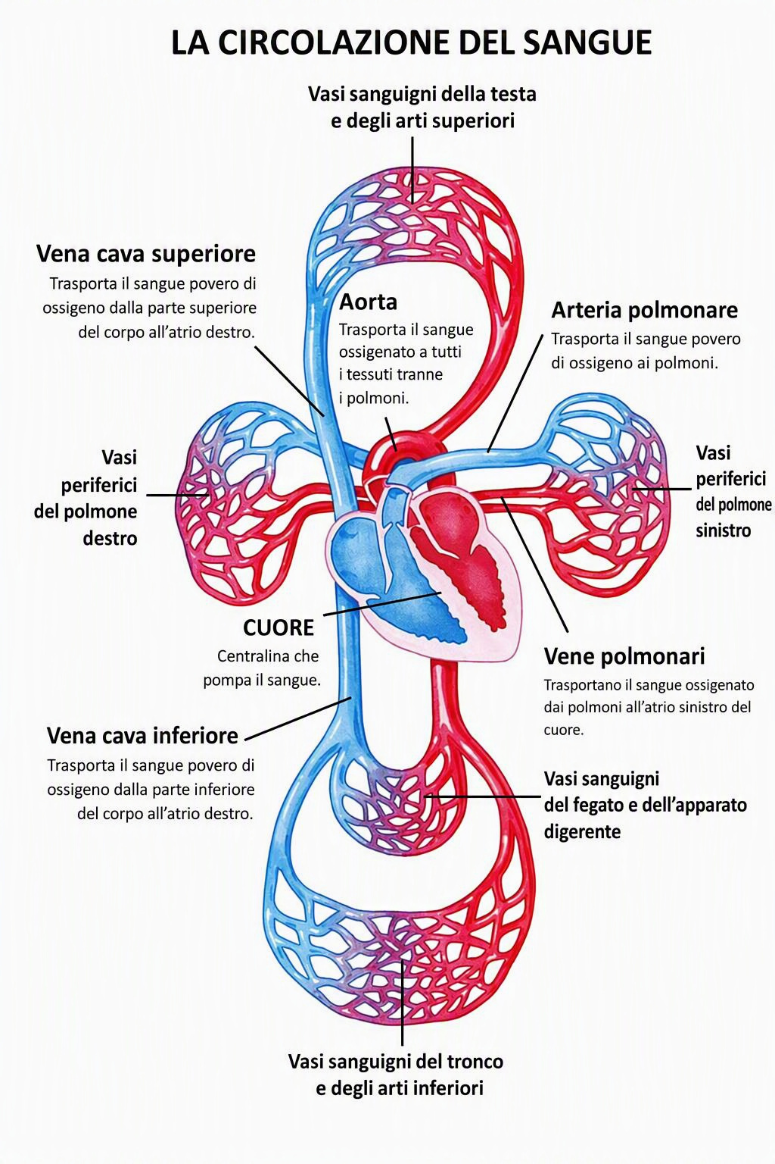
APPARATO 2 DI 7
Apparato cardiocircolatorio: la circolazione
Circolo polmonare (piccola circolazione)
Ventricolo
destro
Arterie
polmonari
Capillari
dei polmoni
Vene
polmonari
Atrio
sinistro
(attraverso la
valvola polmonare)
Negli alveoli: il sangue acquista O₂ e cede CO₂.
Circolo sistemico (grande circolazione)
Ventricolo
sinistro
Aorta e
arterie
Capillari
dei tessuti
Vene cave
e periferiche
Atrio
destro
(attraverso
valvola aortica)
Nei tessuti: il sangue cede O₂ e acquista CO₂.
Vasi sanguigni:
Blu: povero di ossigeno
Rosso: ricco di ossigeno
Arterie: partono dal cuore.
Vene: riportano il sangue al cuore.
Capillari: scambi gassosi per diffusione.
Anatomia umana · Materiale didattico II.VV.
32
Notes:
Fonte: National Cancer Institute, SEER Training, Circulatory Pathways. https://www.training.seer.cancer.gov/anatomy/cardiovascular/blood/pathways.html
Scambi gassosi capillari per diffusione, non osmosi. Fonte: Anatomy & Physiology 2e, 20.3 Capillary Exchange. https://open.oregonstate.education/anatomy2e/chapter/capillary-exchange/

Slide 33
APPARATO CARDIOVASCOLARE · FUNZIONAMENTO
Ciclo cardiaco, ritmo e pressione arteriosa
Ciclo cardiaco
Conduzione elettrica
Pressione arteriosa
1. Sistole (pressione massima)
1. Si contraggono gli atri
1. Che cos’è
I ventricoli si contraggono e spingono il sangue nelle arterie.
Il nodo senoatriale, nell’atrio destro, genera il segnale elettrico che attiva gli atri.
È la spinta del sangue sulle pareti delle arterie, prodotta dal cuore che pompa.
2. Diastole (pressione minima)
2. Una breve pausa
2. Massima e Minima
I ventricoli si rilassano e si riempiono, aiutati dalla contrazione degli atri.
Il nodo atrioventricolare rallenta il segnale: i ventricoli hanno tempo di riempirsi.
Massima (sistolica): mentre il cuore si contrae.
Minima (diastolica): mentre il cuore si rilassa.
3. Si contraggono i ventricoli
Le valvole evitano il ritorno
Il fascio di His e le fibre di Purkinje portano il segnale ai ventricoli, che spingono fuori il sangue.
3. Come viene regolata
Si aprono e si chiudono in base alla pressione, facendo scorrere il sangue in una sola direzione.
Nervi e ormoni adattano i battiti e dilatano o restringono i vasi. I reni regolano i liquidi nel sangue.
Anatomia umana · Materiale didattico II.VV.
33
Notes:
[Sources]
https://openstax.org/books/anatomy-and-physiology-2e/pages/19-2-cardiac-muscle-and-electrical-activity
https://openstax.org/books/anatomy-and-physiology-2e/pages/19-3-cardiac-cycle
https://openstax.org/books/anatomy-and-physiology-2e/pages/20-2-blood-flow-blood-pressure-and-resistance
[/Sources]
Fonte per la regolazione renale di volume e pressione: Cleveland Clinic, Renin-Angiotensin-Aldosterone System. https://my.clevelandclinic.org/health/articles/24175-renin-angiotensin-aldosterone-system-raas

Slide 34
PATOLOGIE · ESEMPI DIDATTICI
Patologie dell’apparato cardiovascolare
PARETE ARTERIOSA
FLUSSO SANGUIGNO
Arteriosclerosi
Trombosi
(enoxaparina, nella trombosi venosa)
Pareti arteriose ispessite e rigide, con perdita di elasticità.
Un coagulo di sangue (trombo) si forma in un vaso e resta nel punto in cui nasce, dove può bloccare il flusso.
Aterosclerosi
(atorvastatina)
Embolia
(enoxaparina, nell’embolia polmonare)
Accumulo di placche di grassi e colesterolo nelle pareti delle arterie.
Un embolo (un frammento di trombo che si stacca) viaggia nel sangue e blocca un vaso altrove.
Angioplastica con stent
Bypass aorto-coronarico
MUSCOLO CARDIACO
Aneurisma
Infarto miocardico
(acido acetilsalicilico - ASA)
Dilatazione localizzata di un’arteria con indebolimento della sua parete.
Danno con morte di tessuto cardiaco per interruzione prolungata dell’apporto di sangue.
Anatomia umana · Materiale didattico II.VV.
34
Notes:
Fonti delle definizioni:
https://www.mayoclinic.org/diseases-conditions/arteriosclerosis-atherosclerosis/symptoms-causes/syc-20350569
https://www.msdmanuals.com/it/casa/disturbi-cardiaci-e-dei-vasi-sanguigni/disturbi-delle-arterie-periferiche/aneurismi-delle-arterie-di-braccia-gambe-e-cuore
https://www.issalute.it/index.php/la-salute-dalla-a-alla-z-menu/c/coagulo-trombo-embolo
https://www.salute.gov.it/new/it/scheda-malattia/infarto-miocardico/
Distinzione terminologica: arteriosclerosi è il termine generale per ispessimento e rigidità delle pareti arteriose. Aterosclerosi è il tipo specifico caratterizzato da placche. I termini non sono sinonimi.
Fonte: Mayo Clinic, Arteriosclerosis / atherosclerosis, https://www.mayoclinic.org/diseases-conditions/arteriosclerosis-atherosclerosis/symptoms-causes/syc-20350569
Esempi farmacologici a scopo didattico, non prescrizioni né schemi terapeutici completi. La scelta dipende dalla diagnosi precisa e dal paziente. Non si riportano dosi. Alcuni farmaci controllano sintomi o progressione e non guariscono la malattia. Nelle emergenze occorre assistenza immediata, senza automedicazione.
Fonti per gli esempi:
https://www.nhs.uk/medicines/atorvastatin/
https://www.mayoclinic.org/diseases-conditions/arteriosclerosis-atherosclerosis/diagnosis-treatment/drc-20350575
https://www.nhs.uk/conditions/abdominal-aortic-aneurysm/
https://www.nottsapc.nhs.uk/media/pwsfp3w1/enoxaparin-info-sheet.pdf
https://www.rightdecisions.scot.nhs.uk/media/2079/managment-of-suspected-acute-coronary-syndrome-20220623-v2.pdf
Enoxaparina: esempio limitato a trombosi venosa/embolia polmonare trombotica, non a ogni embolo. Aneurisma: valutazione specialistica, monitoraggio o riparazione quando indicata. L’aspirina è un componente della terapia dell’infarto, non la cura completa.

Slide 35
PATOLOGIE · ESEMPI DIDATTICI
Patologie dell’apparato cardiovascolare
Ritmo e conduzione cardiaca, pressione arteriosa e valvole
Ritmo cardiaco
Ipertensione arteriosa
- Amlodipina (Calcio-Antagonista)
- Ramipril (ACE-inibitore)
- Losartan e Olmesartan (Sartani o ARB)
Aritmia: battito irregolare.
(farmaci antiaritmici)
Tachicardia: battito troppo rapido.
(beta-bloccanti: bisoprololo, metoprololo, atenololo)
NB= La terapia dipende dal tipo e dalla causa.
Bradicardia*: battito troppo lento.
Aumento persistente della pressione nelle arterie, spesso senza sintomi. Accresce il rischio di infarto e ictus. L’amlodipina dilata i vasi e abbassa la pressione.
Patologie delle valvole
Blocco atrioventricolare
Stenosi: la valvola si apre poco e ostacola il flusso.
Insufficienza: non si chiude bene e il sangue torna indietro.
Il segnale elettrico dagli atri ai ventricoli rallenta (causando una bradicardia*) o si interrompe. Nei casi gravi può servire un pacemaker, che invia impulsi per evitare battiti troppo lenti.
Anatomia umana · Materiale didattico II.VV.
35
Notes:
[Sources]
Definizione di aritmia: https://www.nhs.uk/conditions/arrhythmia/
Beta-bloccanti e nomi dei principi attivi: https://www.nhs.uk/medicines/beta-blockers/
Impiego nella fibrillazione atriale: https://www.rbht.nhs.uk/our-services/atrial-fibrillation-medications
I beta-bloccanti rallentano la frequenza cardiaca. La scelta richiede valutazione medica, anche per bradicardia, disturbi della conduzione e altre controindicazioni. I principi attivi elencati non sono una prescrizione individuale.
[/Sources]
[Sources]
Ipertensione: https://www.nhs.uk/conditions/high-blood-pressure/
Definizione di aumento persistente: https://www.england.nhs.uk/north-west/wp-content/uploads/sites/48/2026/01/high_blood_pressure_and_stroke_guide.pdf
Amlodipina: calcio-antagonista utilizzato per ridurre la pressione arteriosa. https://www.nhs.uk/medicines/amlodipine/
Il farmaco è una delle opzioni terapeutiche, non una scelta universale. Il trattamento può comprendere modifiche dello stile di vita e farmaci, secondo valutazione medica.
[/Sources]
Fonti: Mayo Clinic, Atrioventricular heart block, https://www.mayoclinic.org/diseases-conditions/atrioventricular-heart-block/symptoms-causes/syc-20607302 ; NHLBI, Pacemakers, https://www.nhlbi.nih.gov/health/pacemakers
Fonte valvulopatie: NHLBI, Heart Valve Diseases, https://www.nhlbi.nih.gov/health/heart-valve-diseases ; MedlinePlus, Heart Valve Diseases, https://medlineplus.gov/heartvalvediseases.html

Slide 36
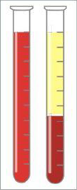
APPROFONDIMENTO · APPARATO CARDIOVASCOLARE
Il sangue: composizione generale e plasma
Un tessuto connettivo fluido: parte liquida ed elementi corpuscolati
Il sangue rappresenta circa il 7,7% del peso corporeo: circa 5 litri nell’adulto.
Parte liquida: PLASMA (≈55%)
INTERO / SEPARATO
Trasporta nutrienti, ormoni e scarti.
Contiene acqua, lipidi, glucosio*, aminoacidi, proteine,
ioni (sali minerali) e vitamine.
Proteine nel plasma
Sali minerali (elettroliti)
Albumina: trattiene acqua nei vasi e trasporta diverse sostanze.
Sodio, potassio, cloro, calcio, magnesio, fosfati e bicarbonato: equilibrio dei liquidi e funzioni cellulari.
Globuline: trasporto e difesa, comprese le immunoglobuline (anticorpi).
Vitamine
B1, B2, B3, B6, B9, B12 e C.
B9 e B12: globuli rossi. K: coagulazione.
Fibrinogeno: partecipa alla formazione del coagulo che limita il sanguinamento.
Glicemia*
Concentrazione di glucosio nel sangue.
A digiuno: 70–99 mg/dL come riferimento.
Anatomia umana · Materiale didattico II.VV.
36
Notes:
Fonti: American Society of Hematology, Blood Basics, https://www.hematology.org/education/patients/blood-basics ; Cleveland Clinic, Blood: What It Is & Function, https://my.clevelandclinic.org/health/body/24836-blood ; Memorial Sloan Kettering Cancer Center, Facts About Blood and Blood Cells, https://www.mskcc.org/es/cancer-care/patient-education/facts-about-blood-and-blood-cells . Definizione di connettivo fluido già presente nella slide 5 del materiale.
Revisione sulla base dello schema fornito dall’utente (image.png). Le percentuali 55% e 45% sono indicative, non valori fissi. Il 45% della parte corpuscolata è costituito quasi interamente da eritrociti.
Fonti per gli approfondimenti:
https://www.merckmanuals.com/home/blood-disorders/biology-of-blood/components-of-blood
https://wtcs.pressbooks.pub/anatphys/chapter/10-4-components-of-blood/
https://courses.lumenlearning.com/suny-osbiology2e/chapter/components-of-the-blood/
Il sangue collega polmoni, intestino e tessuti trasportando gas e nutrienti. Trasporta inoltre ormoni, cellule di difesa e sostanze di scarto verso reni e fegato.
[Sources] Emopoiesi: National Cancer Institute, Definition of hematopoiesis, https://www.cancer.gov/publications/dictionaries/cancer-terms/def/hematopoiesis ; SEER Training, https://www.training.seer.cancer.gov/hematopoietic1/intro-to-hematopoietic-system.html (consultati 11 ottobre 2026).
[Sources] Emoglobina: Patel et al., Physiology, Oxygen Transport And Carbon Dioxide Dissociation Curve, StatPearls (2023), https://pubmed.ncbi.nlm.nih.gov/30969637/ ; Ahmed et al., Hemoglobin: Structure, Function and Allostery (2020), https://pmc.ncbi.nlm.nih.gov/articles/PMC7370311/ .
Fonte: cascata coagulativa, attivazione sequenziale dei fattori e rete di fibrina che stabilizza il tappo piastrinico.
https://www.msdmanuals.com/it/casa/disturbi-del-sangue/processo-di-coagulazione-del-sangue/come-si-coagula-il-sangue
https://www.my-personaltrainer.it/fisiologia/coagulazione-sangue.html
[Sources]
Analisi del Sangue_dr.D'Antonio.pdf, p. 22: glicemia a digiuno 70–99 mg/dL; p. 40: elettroliti e funzioni cellulari. Intervallo presentato come riferimento, non come diagnosi.
Tessuto Fluido (sangue e immunologia)_dr.D'Antonio.pdf, p. 3: ioni e vitamine B1/B2/B3/B6/B9/B12; sezioni Carenza di vitamine e Anemia megaloblastica: B9/B12/C e ruolo delle carenze; sezione Vitamina K: coagulazione.
App. Emopoietico_sorella Giardinelli .pdf, p. 20: acqua, sali minerali e proteine nel plasma.
[/Sources]

Slide 37
APPROFONDIMENTO · APPARATO CARDIOVASCOLARE
Il sangue: elementi corpuscolati
Parte corpuscolata (≈45% del sangue)
Globuli rossi
(eritrociti)
Globuli bianchi
(leucociti)
Piastrine
(trombociti)
Cellule senza nucleo, flessibili, a forma di disco biconcavo.
Emoglobina (Hb): proteina che lega l’O₂ nei polmoni e lo rilascia ai tessuti. Trasporta anche parte della CO₂.
Difesa immunitaria:
Frammenti cellulari coinvolti nell’emostasi, l’arresto del sanguinamento.
Tappo piastrinico: aderiscono alla lesione e si aggregano.
Coagulazione: i fattori si attivano in sequenza. La fibrina forma una rete che stabilizza il coagulo.
Neutrofili: fagocitano soprattutto batteri.
Eosinofili: parassiti e allergie.
Basofili: istamina nelle allergie.
Monociti: fagocitosi di patogeni e detriti.
Linfociti: B, produzione di anticorpi; T, risposta cellulare.
Emopoiesi: nel midollo osseo rosso, le cellule staminali producono gli elementi del sangue.
Emocromo: conta globuli rossi, bianchi e piastrine e misura Hb ed ematocrito.
La formula distingue i leucociti.
Anatomia umana · Materiale didattico II.VV.
37
Notes:
Fonti per l’approfondimento della slide 37: App. Emopoietico, Laura Giardinelli, p. 8 (cellule staminali ed emopoiesi). Tessuto Fluido (sangue e immunologia), dr. D’Antonio, pp. 13–17 (eritrociti ed emoglobina), 34–38 (leucociti), 41–42 (piastrine ed emostasi). Analisi del Sangue, dr. D’Antonio, sezione Emocromo, p. 30. Sintesi didattica per formazione di base. Le piastrine sono indicate come frammenti cellulari, non cellule complete. Non sono ripresi i passaggi imprecisi dei PDF relativi a campioni o tempi di conservazione.

Slide 38
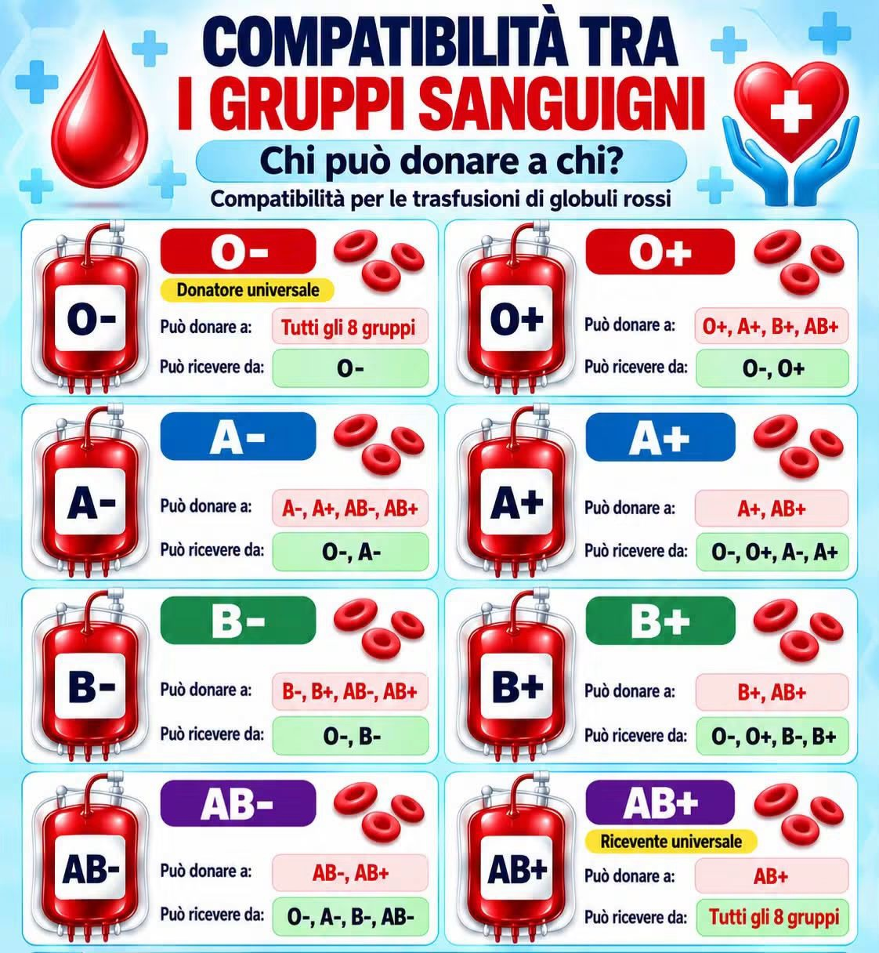
APPROFONDIMENTO · APPARATO CARDIOVASCOLARE
I gruppi sanguigni
Sistema A-B-0
Gli antigeni A e B sono marcatori sulla superficie dei globuli rossi.
A: antigene A e anticorpi anti-B nel plasma.
B: antigene B e anticorpi anti-A nel plasma.
AB: entrambi gli antigeni, né anti-A né anti-B.
0: nessun antigene A/B, anticorpi anti-A e anti-B.
Fattore Rh
Antigene D sulla superficie dei globuli rossi:
Rh positivo (+) → antigene D presente
Rh negativo (−) → antigene D assente
Chi è Rh− può sviluppare anticorpi anti-D dopo contatto con sangue Rh+ (per esempio durante una trasfusione o una gravidanza).
Sistema A-B-0 e fattore Rh definiscono 8 gruppi sanguigni, determinati geneticamente.
Anatomia umana · Materiale didattico II.VV.
38
Notes:
[Sources]
Immagine fornita dall’utente: IMG-20261010-WA0006.jpg, riprodotta integralmente.
Sistema AB0 e Rh: https://www.nhs.uk/tests-and-treatments/blood-groups/
Prove pretrasfusionali: https://laboratories.newcastle-hospitals.nhs.uk/services/blood-transfusion/compatability-testing/
Schema didattico della compatibilità dei globuli rossi: non sostituisce i test del servizio trasfusionale.
[/Sources]
Approfondimento Rh: https://www.nhs.uk/conditions/rhesus-disease-hdfn/
Antigeni e anticorpi AB0: https://www.nhs.uk/tests-and-treatments/blood-groups/
[Sources]
NHS: The Rhesus factor and anti-D. Antigen D is on the surface of red blood cells; present in RhD-positive and absent in RhD-negative blood. https://leaflets.ekhuft.nhs.uk/the-rhesus-factor-and-anti-d/html/

Slide 39
PATOLOGIE · ESEMPI DIDATTICI
Principali patologie del sangue
GLOBULI ROSSI ED EMOGLOBINA
CELLULE DEL SANGUE E MIDOLLO
Anemie*
Leucemie
Riduzione dell’emoglobina nel sangue, spesso associata a globuli rossi insufficienti o malformati. Diminuisce il trasporto di ossigeno ai tessuti.
1. Ridotta o inefficace produzione di globuli rossi
Cause: patologie del midollo osseo o difetti genetici, come la talassemia (anemia mediterranea), che riduce la produzione di emoglobina.
2. Aumentata distruzione dei globuli rossi
Nelle anemie emolitiche i globuli rossi vengono distrutti (emolisi) prima della normale durata di vita, circa 120 giorni.
Nell’anemia falciforme, ereditaria, l’emoglobina alterata nella struttura deforma i globuli rossi e ne favorisce la distruzione precoce.
Tumori delle cellule del sangue che alterano la produzione nel midollo. Possono causare anemia* e infezioni.
PIASTRINE
Piastrinopenia
Piastrine inferiori alla norma. Può favorire lividi, piccole macchie cutanee (petecchie) e sanguinamenti.
FATTORI DELLA COAGULAZIONE
Disturbi emorragici
Difetti della coagulazione (es. emofilia A) causano sanguinamenti prolungati e possibile anemia* cronica.
Anatomia umana · Materiale didattico II.VV.
39
Notes:
Esempi didattici delle principali categorie, non un elenco esaustivo né una graduatoria di frequenza.
Fonti:
Anemie: American Society of Hematology, https://www.hematology.org/education/patients/anemia
Leucemie: ASH, https://www.hematology.org/education/patients/blood-cancers/leukemia
Piastrinopenia: NHLBI, https://www.nhlbi.nih.gov/health/thrombocytopenia
Disturbi emorragici: ASH, https://www.hematology.org/education/patients/bleeding-disorders
La piastrinopenia può essere asintomatica nelle forme lievi. Il rischio di sanguinamento dipende da gravità e contesto clinico. Leucemie: le cellule anomale possono ostacolare la produzione di globuli rossi e piastrine e compromettere le difese contro le infezioni.
[Sources]
MSD Manual, Evaluation of Anemia and Overview of Anemia: https://www.msdmanuals.com/professional/hematology/approach-to-the-patient-with-anemia/evaluation-of-anemia
https://www.msdmanuals.com/home/blood-disorders/anemia/overview-of-anemia
Clarification: reduced red-cell count and abnormal morphology may accompany anemia but are not universal; morphology alone does not define anemia.
[Sources]
NHLBI: Thalassemia causes. https://www.nhlbi.nih.gov/health/thalassemia/causes
Quantitative versus structural hemoglobin defects: https://pubmed.ncbi.nlm.nih.gov/39595957/
Editorial clarification: thalassemia reduces globin production; sickle cell disease is a structural hemoglobin defect and causes hemolysis. Two mechanisms requested by the user are highlighted; this is not an exhaustive cause list (blood loss is another mechanism).

Slide 40
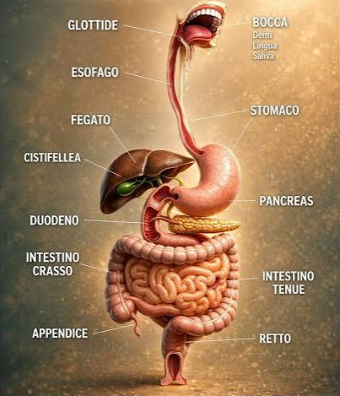
APPARATO 3 DI 7
Apparato digerente
La digestione trasforma gli alimenti in nutrienti utili per energia, crescita e riparazione dei tessuti.
1. Bocca e faringe
Denti, lingua e saliva formano il bolo. La faringe lo guida nell’esofago. L’epiglottide protegge le vie respiratorie durante la deglutizione.
2. Esofago e stomaco
L’esofago trasporta il bolo allo stomaco, che lo mescola con i succhi gastrici acidi e avvia la digestione delle proteine.
3. Intestino tenue
Duodeno, digiuno e ileo completano la digestione e assorbono la maggior parte dei nutrienti.
4. Intestino crasso, retto e ano
Il colon comprende ascendente, trasverso, discendente e sigma. Assorbe acqua e forma le feci. Il retto le raccoglie, l’ano ne regola l’espulsione.
Organi annessi
Fegato
Colecisti
Pancreas
Peritoneo
Riveste, protegge e sostiene i visceri.
Anatomia umana · Materiale didattico II.VV.
40
Notes:
Fonti: cartella OneDrive CARLA/PERSONALE/Croce Rossa/II.VV/Materiale Didattico.
App. Gastroenterico_dr.Arena.pdf, pp. 2–12.
Sintesi didattica. Le immagini, quando presenti, provengono dai PDF citati. La classificazione comprende i sei apparati di Didò più il locomotore di Mensa, su richiesta dell’utente.
Funzioni digestive: NIDDK, Your Digestive System & How it Works. https://www.niddk.nih.gov/health-information/digestive-diseases/digestive-system-how-it-works
NCBI, The Digestive System: https://ncbi.nlm.nih.gov/sites/books/NBK22172/
Funzioni degli organi annessi: OpenStax Anatomy and Physiology 2e, 23.6, https://openstax.org/books/anatomy-and-physiology-2e/pages/23-6-accessory-organs-in-digestion-the-liver-pancreas-and-gallbladder ; Britannica, Bile, https://www.britannica.com/science/bile
[Sources]
Funzione dell’epiglottide: MedlinePlus Medical Encyclopedia, Epiglottis. https://medlineplus.gov/ency/imagepages/19595.htm
[/Sources]
Fonte della revisione: presentazione fornita dall’utente “L’apparato digerente.pptx”, slide 1. Immagine anatomica tratta dallo stesso file. Conservate le funzioni degli organi annessi già presenti nella slide originale.

Slide 41
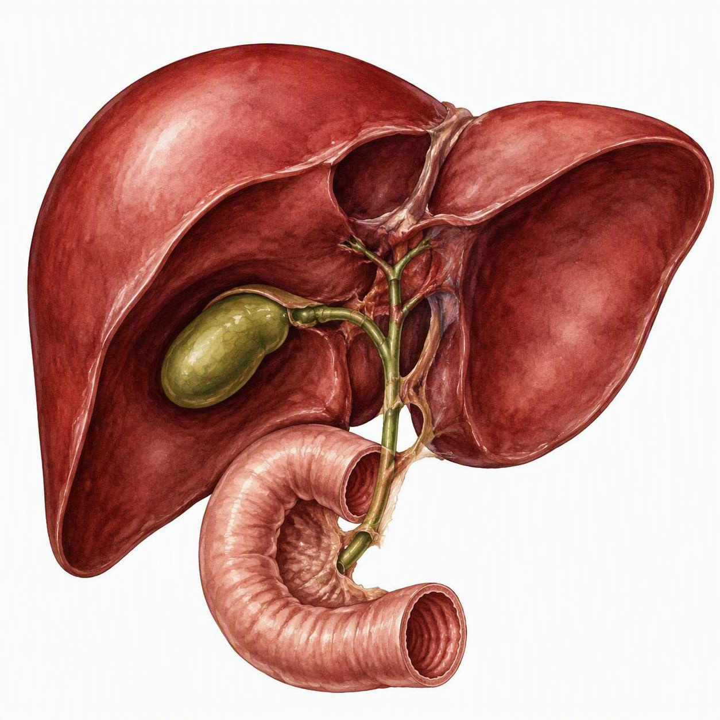
APPARATO DIGERENTE · APPROFONDIMENTO
Fegato e Colecisti
Metabolismo dei nutrienti e produzione, deposito e rilascio della bile
Fegato
Trasformazione e riserva
Elabora i nutrienti assorbiti dall’intestino e conserva glucosio sotto forma di glicogeno. Trasforma farmaci, alcol e altre sostanze, facilitandone l’eliminazione.
Produzione di proteine e bile
Produce albumina e molti fattori della coagulazione.
Produce anche la bile, che facilita la digestione e l’assorbimento dei grassi nell’intestino.
Colecisti: deposito e rilascio
Conserva e concentra la bile prodotta dal fegato. Durante la digestione la rilascia nelle vie biliari, che la portano nel duodeno. La colecisti non produce la bile.
Il fegato è sotto il diaframma, a destra.
La colecisti si trova sulla sua faccia inferiore.
Anatomia umana · Materiale didattico II.VV.
41
Notes:
Approfondimento didattico: Fegato e colecisti
Fonti per struttura e funzione:
https://www.niddk.nih.gov/health-information/digestive-diseases/digestive-system-how-it-works
https://my.clevelandclinic.org/health/diagnostics/22390-albumin-blood-test
https://my.clevelandclinic.org/health/diagnostics/17662-liver-function-tests
https://www.hopkinsmedicine.org/health/conditions-and-diseases/liver-anatomy-and-functions
Illustrazione generata con IA: rappresentazione schematica, non in scala; non è un atlante anatomico né uno strumento diagnostico.

Slide 42
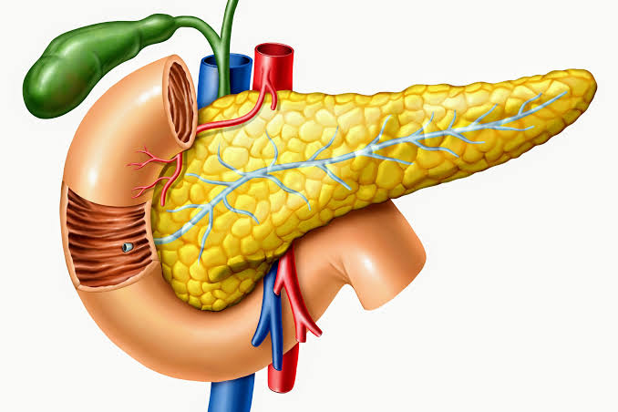
APPARATO DIGERENTE E SISTEMA ENDOCRINO · APPROFONDIMENTO
Il pancreas
Una ghiandola con due funzioni: digestione e controllo della glicemia
Struttura e collegamenti
Si distingue in testa, corpo e coda. La testa è accolta nella curva del duodeno. Il dotto pancreatico convoglia il succo digestivo verso l’intestino.
Funzione esocrina: digestione
Produce enzimi che digeriscono carboidrati, proteine e grassi. Il bicarbonato aiuta a neutralizzare l’acidità del contenuto che arriva dallo stomaco.
Funzione endocrina: glicemia
Le isole pancreatiche rilasciano ormoni nel sangue.
Insulina: abbassa la glicemia, favorendo l’utilizzo e il deposito del glucosio.
Glucagone: aumenta la glicemia, stimolando il fegato a liberare glucosio.
Nell’addome, dietro lo stomaco,
tra il duodeno e la milza.
Anatomia umana · Materiale didattico II.VV.
42
Notes:
Approfondimento didattico: Il pancreas
Fonti per struttura e funzione:
https://my.clevelandclinic.org/health/body/21743-pancreas
https://my.clevelandclinic.org/health/articles/22283-glucagon
https://www.niddk.nih.gov/health-information/digestive-diseases/digestive-system-how-it-works
Illustrazione generata con IA: rappresentazione schematica, non in scala; non è un atlante anatomico né uno strumento diagnostico.

Slide 43
PATOLOGIE · ESEMPI DIDATTICI
Patologie dell’apparato digerente
ESOFAGO
FEGATO
Reflusso gastroesofageo
(omeprazolo)
Epatiti virali
Infiammazioni da virus A, B, C, D o E. B e C
Possono cronicizzare e causare cirrosi* o tumore. Vaccini disponibili per A e B.
Risalita del contenuto gastrico nell’esofago, con bruciore e possibile infiammazione della mucosa.
Cirrosi epatica*
INTESTINO
Occlusione intestinale
Tessuto cicatriziale sostituisce quello sano del fegato, compromettendone la funzione.
Cause principali: consumo eccessivo e prolungato di alcol, epatiti B e C croniche e steatosi epatica metabolica (fegato grasso).
Blocco parziale o completo del contenuto intestinale, con possibile dolore e gonfiore addominale.
PANCREAS
Pancreatite
Infiammazione del pancreas: gli enzimi digestivi danneggiano la ghiandola stessa.
Può essere acuta (con esordio improvviso, curabile) o cronica (con danno permanente).
Cause frequenti: calcoli biliari e consumo eccessivo di alcol.
Sintomi: dolore nella parte alta dell’addome, spesso esteso alla schiena, nausea e vomito.
Anatomia umana · Materiale didattico II.VV.
43
Notes:
Fonti delle definizioni:
https://www.msdmanuals.com/it/casa/disturbi-digestivi/disturbi-dell-esofago-e-della-deglutizione/malattia-da-reflusso-gastroesofageo-gerd
https://www.msdmanuals.com/it/casa/disturbi-digestivi/emergenze-gastrointestinali/occlusione-intestinale
Esempi farmacologici a scopo didattico, non prescrizioni né schemi terapeutici completi. La scelta dipende dalla diagnosi precisa e dal paziente. Non si riportano dosi. Alcuni farmaci controllano sintomi o progressione e non guariscono la malattia. Nelle emergenze occorre assistenza immediata, senza automedicazione.
Fonti per gli esempi:
https://www.nhs.uk/medicines/omeprazole/
https://www.mayoclinic.org/diseases-conditions/intestinal-obstruction/diagnosis-treatment/drc-20351465
[Sources]
WHO, Hepatitis: https://www.who.int/health-topics/hepatitis/
CDC, Clinical Overview of Viral Hepatitis: https://www.cdc.gov/hepatitis/hcp/clinical-overview/index.html
NIDDK, Viral Hepatitis: https://www.niddk.nih.gov/health-information/liver-disease/viral-hepatitis
[Sources]
Pancreatite: NIDDK, Definition & Facts; Symptoms & Causes. https://www.niddk.nih.gov/health-information/digestive-diseases/pancreatitis
MedlinePlus: https://medlineplus.gov/pancreatitis.html
[/Sources]
[Sources]
Cirrosi: NIDDK, https://www.niddk.nih.gov/health-information/liver-disease/cirrhosis (consultato 11 ottobre 2026).
[Sources]
NIDDK, Symptoms & Causes of Cirrhosis. https://www.niddk.nih.gov/health-information/liver-disease/cirrhosis/symptoms-causes (consultato 11 ottobre 2026). Cause principali: epatopatia da alcol, steatosi epatica metabolica, epatiti croniche B e C.
[/Sources]

Slide 44
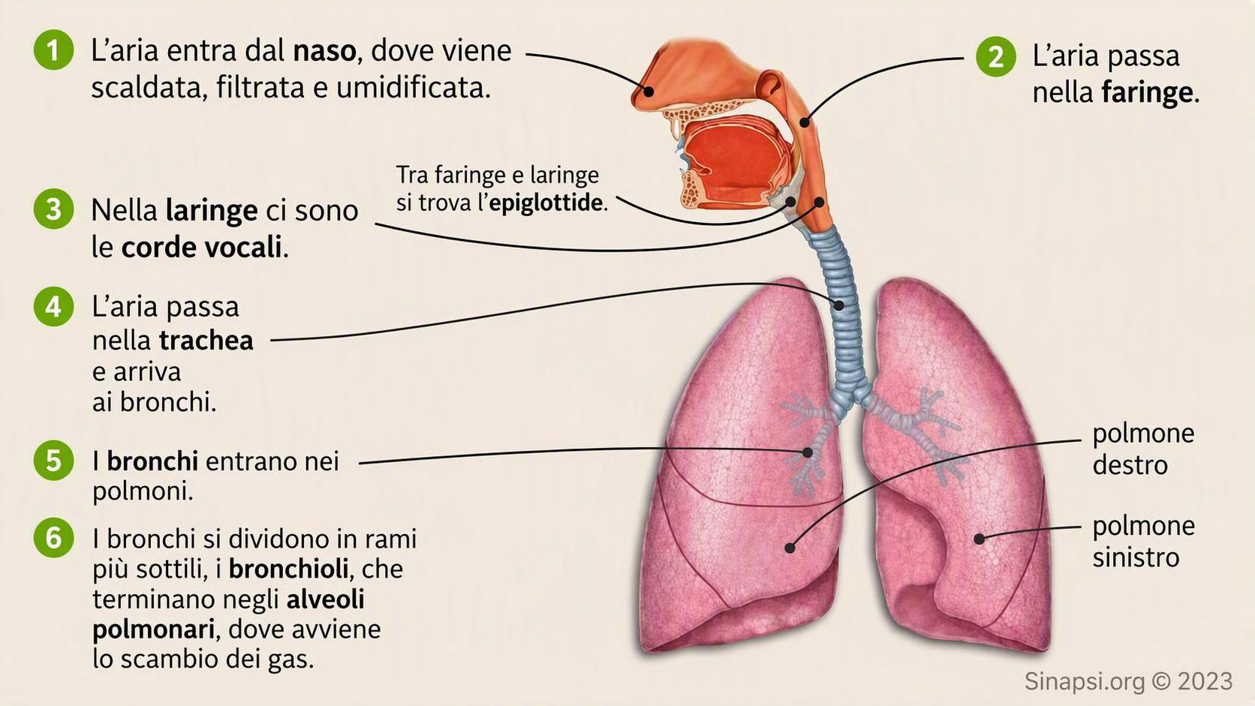
APPARATO 4 DI 7
Apparato respiratorio
Il percorso dell’aria
1
Naso: filtra, riscalda e umidifica l’aria.
2
Faringe: passaggio comune ad aria e alimenti.
3
Laringe: conduce l’aria e contiene le corde vocali.
4
Trachea: porta l’aria ai bronchi.
5
Bronchi: entrano nei polmoni e si ramificano.
6
Bronchioli e alveoli: le ramificazioni raggiungono la zona degli scambi gassosi.
O2
Epiglottide: protezione durante la deglutizione
Alveoli
(piccola circolazione)
Sangue
Contribuisce a chiudere l’ingresso della laringe e a impedire l’aspirazione di cibo.
CO2
Anatomia umana · Materiale didattico II.VV.
44
Notes:
Fonti: cartella OneDrive CARLA/PERSONALE/Croce Rossa/II.VV/Materiale Didattico.
App. Respiratorio_sorella Giardinelli.pdf, sezioni vie aeree, polmoni e respirazione.
Sintesi didattica. Le immagini, quando presenti, provengono dai PDF citati. La classificazione comprende i sei apparati di Didò più il locomotore di Mensa, su richiesta dell’utente.
Percorso dell’aria: spiegazioni riformulate dai sette punti dell’immagine fornita dall’utente (Sinapsi.org © 2023), con numerazione corrispondente.
[Sources]
https://openstax.org/books/anatomy-and-physiology-2e/pages/22-1-organs-and-structures-of-the-respiratory-system
La figura originale resta invariata. La numerazione nell’immagine identifica strutture, non una successione di tratti attraversati dall’aria.
[/Sources]

Slide 45
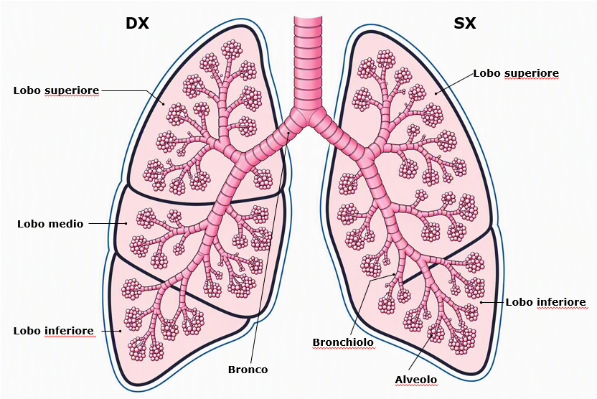
APPARATO RESPIRATORIO · APPROFONDIMENTO
I polmoni
Dai bronchi agli alveoli: la struttura che permette gli scambi gassosi
Lobi e Pleura
Il polmone destro ha 3 lobi, il sinistro 2 per lasciare spazio al cuore. Ogni polmone è avvolto dalla pleura (una doppia membrana che facilita lo scorrimento all’interno della cassa toracica durante il respiro).
L’albero bronchiale
I bronchi entrano nei polmoni e si dividono in rami sempre più piccoli, i bronchioli. L’aria raggiunge infine gli alveoli, piccoli sacchi circondati da capillari.
Una superficie per gli scambi
Nel torace, ai lati del cuore,
protetti dalle costole e sopra il diaframma.
Le pareti sottili di alveoli e capillari consentono il passaggio dei gas: l’ossigeno entra nel sangue e l’anidride carbonica passa agli alveoli per essere espirata.
Anatomia umana · Materiale didattico II.VV.
45
Notes:
Approfondimento didattico: I polmoni
Fonti per struttura e funzione:
https://www.nhlbi.nih.gov/health/lungs/respiratory-system
https://www.ncbi.nlm.nih.gov/sites/books/NBK470197/?report=printable
Illustrazione generata con IA: rappresentazione schematica, non in scala; non è un atlante anatomico né uno strumento diagnostico.

Slide 46
APPARATO RESPIRATORIO · FUNZIONAMENTO
Ventilazione e scambio dei gas
Ventilazione polmonare
Scambio alveolo-capillare
Movimento dell’aria tra ambiente e alveoli, prodotto da variazioni di volume e pressione nel torace.
O₂ e CO₂ attraversano per diffusione la sottile barriera tra alveoli e capillari, secondo differenze di pressione parziale.
Inspirazione
Ossigeno e anidride carbonica
Il diaframma si contrae e si abbassa. Gli intercostali esterni sollevano le coste. Il volume toracico aumenta, la pressione alveolare scende e l’aria entra.
L’O₂ passa dagli alveoli al sangue. La CO₂ passa dal sangue agli alveoli e viene eliminata con l’espirazione.
Espirazione a riposo
Il collegamento con la circolazione
Il diaframma si rilassa. Il ritorno elastico di polmoni e torace riduce il volume e fa uscire l’aria.
La ventilazione rinnova l’aria. Il flusso sanguigno porta CO₂ ai polmoni e distribuisce O₂ ai tessuti.
Anatomia umana · Materiale didattico II.VV.
46
Notes:
[Sources]
https://openstax.org/books/anatomy-and-physiology-2e/pages/22-3-the-process-of-breathing
https://openstax.org/books/anatomy-and-physiology-2e/pages/22-4-gas-exchange
L’espirazione forzata recluta muscoli espiratori. Ventilazione e perfusione devono essere adeguate per scambi efficaci.
[/Sources]

Slide 47
PATOLOGIE · ESEMPI DIDATTICI
Patologie dell’apparato respiratorio
VIE AEREE
POLMONI
Asma
Polmonite
Restringimento delle vie aeree, in genere reversibile, con episodi di tosse, sibili e difficoltà respiratoria.
Infiammazione del tessuto polmonare, di solito causata da batteri o virus. Gli alveoli possono riempirsi di liquido, con febbre, tosse e difficoltà respiratoria.
Tumore del polmone
SCAMBI GASSOSI
Insufficienza respiratoria
Crescita incontrollata di cellule nel polmone. Il fumo è il principale fattore di rischio, ma può colpire anche chi non fuma.
La respirazione non assicura scambi adeguati: nel sangue c’è troppo poco O₂ , troppa CO₂ oppure entrambe le condizioni.
ALVEOLI
Enfisema polmonare
PLEURA
Pleurite
Danno delle pareti degli alveoli con perdita di elasticità. L’aria resta intrappolata nei polmoni, gli scambi gassosi si riducono e compare affanno. Il fumo è un importante fattore di rischio.
Infiammazione della pleura, con dolore al torace che aumenta respirando o tossendo.
Anatomia umana · Materiale didattico II.VV.
47
Notes:
Fonti delle definizioni:
https://www.msdmanuals.com/it/casa/disturbi-polmonari-e-delle-vie-respiratorie/asma/asma
https://www.msdmanuals.com/it/casa/disturbi-polmonari-e-delle-vie-respiratorie/insufficienza-respiratoria-e-sindrome-da-distress-respiratorio-acuto/insufficienza-respiratoria
[Sources]
Polmonite: https://www.nhs.uk/conditions/pneumonia/
https://www.nhsinform.scot/illnesses-and-conditions/lungs-and-airways/pneumonia
[/Sources]
[Sources]
Enfisema polmonare, danno delle pareti alveolari e difficoltà di espirazione: https://www.nhlbi.nih.gov/health/copd
Perdita di elasticità e fumo come fattore di rischio: https://www.nhlbi.nih.gov/health/copd/causes
[/Sources]
[Sources]
Pleurite: NHS, https://www.nhs.uk/conditions/pleurisy/ (consultato 11 ottobre 2026).
[Sources]
AIRC: Tumore del polmone, aggiornato 17 marzo 2026. https://www.airc.it/cancro/informazioni-tumori/guida-ai-tumori/tumore-al-polmone
AIMaC: Tumore al polmone. https://www.aimac.it/schede-tumori/tumore-polmone
[/Sources]

Slide 48
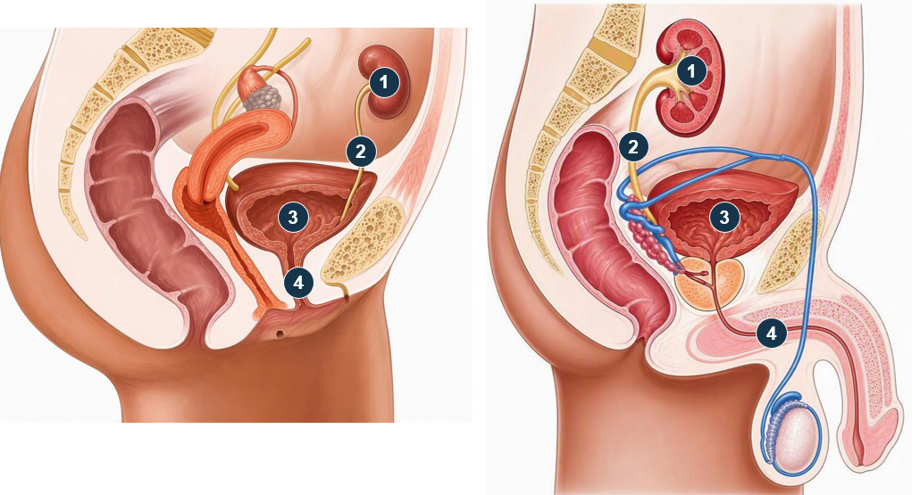
APPARATO 5 DI 7
Apparato urinario
Il percorso dell’urina
1
Reni
Il nefrone (unità funzionale del rene) filtra il sangue e forma l’urina, che si raccoglie nei calici e nella pelvi renale.
2
Ureteri
Trasportano l’urina dai reni alla vescica grazie alle contrazioni della loro parete muscolare.
3
Vescica
Raccoglie e conserva l’urina fino alla minzione, poi si contrae per favorirne l’espulsione.
Apparato circolatorio: porta il sangue ai reni, che eliminano le scorie e l’acqua in eccesso.
Sistema endocrino: gli ormoni regolano il riassorbimento, cioè il ritorno dell’acqua filtrata al sangue
4
Uretra
Conduce l’urina dalla vescica all’esterno durante la minzione.
Anatomia umana · Materiale didattico II.VV.
48
Notes:
Fonti: cartella OneDrive CARLA/PERSONALE/Croce Rossa/II.VV/Materiale Didattico.
App. Urinario e Tegumentario_dr.Gaeta.pdf, sezioni reni, nefrone e vie urinarie.
Sistema Endocrino_dr.Arena.pdf, sezioni ipofisi, tiroide, paratiroidi, surreni e pancreas.
Sintesi didattica. Le immagini, quando presenti, provengono dai PDF citati. La classificazione comprende i sei apparati di Didò più il locomotore di Mensa, su richiesta dell’utente.
Immagine dell’apparato urinario fornita dall’utente.
Percorso e funzioni: NIDDK, The Urinary Tract & How It Works, https://www.niddk.nih.gov/health-information/urologic-diseases/urinary-tract-how-it-works ; NICHD, Urinary Tract Health, https://www.nichd.nih.gov/health/topics/factsheets/urinary
Definizione dei nefroni: piccole unità filtranti dei reni. Fonte: NIDDK, Your Urinary System and How It Works, https://www.govinfo.gov/content/pkg/GOVPUB-HE20_3300-PURL-gpo12875/pdf/GOVPUB-HE20_3300-PURL-gpo12875.pdf
Chiarimento dei collegamenti: NIDDK, Your Kidneys & How They Work, https://www.niddk.nih.gov/health-information/kidney-disease/kidneys-how-they-work ; Anatomy & Physiology 2e, Water Balance, https://open.oregonstate.education/anatomy2e/chapter/water-balance/ ; TeachMePhysiology, Water Filtration and Reabsorption, https://teachmephysiology.com/urinary-system/regulation/water-filtration-and-reabsorption/

Slide 49
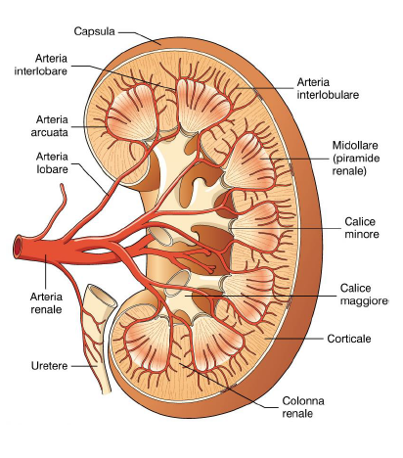
APPARATO URINARIO · APPROFONDIMENTO
I Reni
Formazione dell’urina, equilibrio interno e funzioni ormonali
La struttura del rene
Una capsula fibrosa riveste il rene. La corteccia è la zona esterna, la midollare quella interna, organizzata in piramidi renali. L’urina passa dai calici minori e maggiori alla pelvi renale, poi all’uretere.
Filtrazione e riassorbimento
Il nefrone è l’unità funzionale che forma l’urina. Il glomerulo filtra il sangue. I tubuli recuperano acqua e sostanze utili e secernono sostanze da eliminare. I reni regolano acqua, sali e acidità del sangue.
Anche una funzione endocrina
Nella parte posteriore dell’addome,
ai lati della colonna vertebrale.
La renina contribuisce a regolare la pressione. L’eritropoietina stimola il midollo a produrre globuli rossi. I reni attivano la vitamina D, importante per calcio e ossa.
Anatomia umana · Materiale didattico II.VV.
49
Notes:
Approfondimento didattico: I reni
Fonti per struttura e funzione:
https://www.niddk.nih.gov/health-information/kidney-disease/kidneys-how-they-work
https://pubmed.ncbi.nlm.nih.gov/30855923/
https://www.kidney.org/kidney-topics/kidney-function
Illustrazione generata con IA: rappresentazione schematica, non in scala; non è un atlante anatomico né uno strumento diagnostico.
[Sources]
National Cancer Institute, SEER Training: Anatomy of the Kidney & Ureter. https://www.training.seer.cancer.gov/kidney/anatomy/
Kidneys. https://www.training.seer.cancer.gov/anatomy/urinary/components/kidney.html

Slide 50
PATOLOGIE · ESEMPI DIDATTICI
Patologie dell’apparato urinario
RENI E VIE URINARIE
Aggregati solidi di minerali che si formano nei reni. Possono bloccare il passaggio dell’urina e causare dolore intenso.
Calcoli renali
RENI
Infezione di uno o entrambi i reni, spesso causata da batteri che risalgono dalla vescica. Può provocare febbre e dolore al fianco.
Pielonefrite
RENI
Infiammazione dei glomeruli, le strutture del rene che filtrano il sangue.
Glomerulonefrite
VESCICA
Infiammazione della vescica, spesso dovuta a batteri. Può causare bruciore e bisogno frequente o urgente di urinare.
Cistite
fosfomicina trometamolo (Monuril)
CONTROLLO DELLA MINZIONE
Perdita involontaria di urina. Può verificarsi durante sforzi, tosse o starnuti, oppure con un bisogno improvviso e intenso di urinare.
Incontinenza urinaria
Anatomia umana · Materiale didattico II.VV.
50
Notes:
Fonti delle definizioni:
https://www.niddk.nih.gov/health-information/urologic-diseases/kidney-stones/definition-facts
https://www.niddk.nih.gov/health-information/urologic-diseases/kidney-infection-pyelonephritis
[Sources]
Cistite: Humanitas. https://www.humanitas.it/malattie/cistite/
Fonte aggiunta sull’incontinenza urinaria: NIDDK, Bladder Control Problems (Urinary Incontinence), https://www.niddk.nih.gov/health-information/urologic-diseases/bladder-control-problems/definition-facts ; MedlinePlus, https://medlineplus.gov/ency/article/003142.htm . L’incontinenza è una condizione caratterizzata da perdita involontaria di urina, che può associarsi a diverse cause.

Slide 51
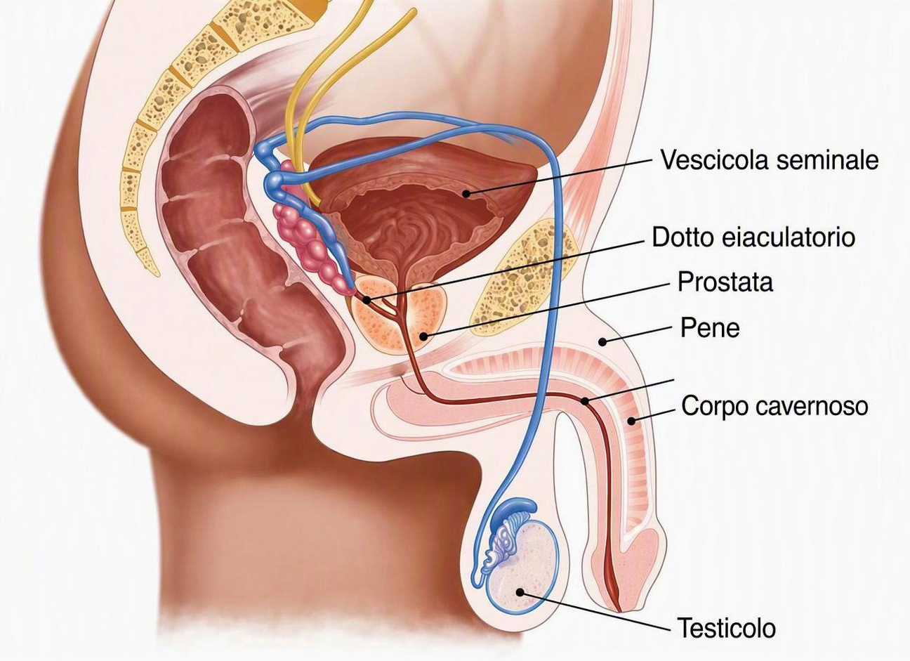
APPARATO 6 DI 7
1. Apparato genitale maschile
Organi e funzioni
Testicoli
Producono gli spermatozoi (gameti maschili) e il testosterone. Questo ormone favorisce lo sviluppo dei caratteri maschili, come voce più profonda, barba e muscolatura.
Epididimi e dotti deferenti: permettono la maturazione e il trasporto degli spermatozoi.
Prostata e vescicole seminali: producono gran parte del liquido che forma lo sperma.
Uretra e pene: via di uscita dello sperma. L’uretra trasporta anche l’urina, in momenti diversi.
I testicoli sono le gonadi maschili: producono gameti e ormoni, sotto il controllo del sistema endocrino.
Anatomia umana · Materiale didattico II.VV.
51
Notes:
Fonti: cartella OneDrive CARLA/PERSONALE/Croce Rossa/II.VV/Materiale Didattico.
App.Riproduttivo FEMMINILE_sorella Giambitto.pdf e App.Riproduttivo MASCHILE_dr.Caprioli.pdf, sezioni anatomia, gonadi e gametogenesi.
Sistema Endocrino_dr.Arena.pdf, sezioni ipofisi, tiroide, paratiroidi, surreni e pancreas.
Sintesi didattica. Le immagini, quando presenti, provengono dai PDF citati. La classificazione comprende i sei apparati di Didò più il locomotore di Mensa, su richiesta dell’utente.
Illustrazioni schematiche degli apparati riproduttori femminile e maschile generate con IA a scopo didattico.
[Sources]
https://www.msdmanuals.com/it/casa/i-fatti-in-breve-problemi-di-salute-delle-donne/biologia-dell-apparato-riproduttivo-femminile/sistema-riproduttivo-femminile
https://www.msdmanuals.com/it/casa/problemi-di-salute-degli-uomini/biologia-del-sistema-riproduttivo-maschile/struttura-del-sistema-riproduttivo-maschile
https://www.gradenigo.it/enciclopedia/anatomia/apparato-riproduttivo/
[/Sources]
[Sources]
Testosterone definition and male characteristics: MedlinePlus, https://medlineplus.gov/druginfo/meds/a619028.html ; Cleveland Clinic, https://my.clevelandclinic.org/health/articles/24101-testosterone

Slide 52
PATOLOGIE · ESEMPI DIDATTICI
Patologie dell’apparato genitale maschile
Patologie della prostata, disturbi della funzione sessuale e della fertilità
Prostatite
Eiaculazione precoce
Infiammazione della prostata, che può causare dolore pelvico e disturbi urinari. Esistono forme batteriche e non batteriche.
Eiaculazione che avviene prima di quanto desiderato, con difficoltà a ritardarla e disagio.
Tumore della prostata
Disfunzione erettile
Crescita incontrollata di cellule della ghiandola prostatica. Può restare senza sintomi nelle fasi iniziali. Alcune forme crescono lentamente, altre possono diffondersi ad altri organi.
Difficoltà persistente a ottenere o mantenere un’erezione sufficiente per un rapporto sessuale.
Varicocele
Infertilità maschile
Dilatazione delle vene dello scroto, spesso a sinistra. Può causare dolore o ridurre la fertilità, ma spesso non dà sintomi.
Ridotta capacità di ottenere una gravidanza, ad esempio per alterazioni del numero, della motilità o della forma degli spermatozoi.
Anatomia umana · Materiale didattico II.VV.
52
Notes:
Fonti delle definizioni:
https://www.who.int/news-room/fact-sheets/detail/endometriosis
https://armandostabileurologo.com/patologie/patologie-benigne/
[Sources]
Tumori dell’utero: https://www.airc.it/cancro/informazioni-tumori/guida-ai-tumori/tumore-dellutero
Tumore della prostata: https://www.airc.it/cancro/informazioni-tumori/guida-ai-tumori/tumore-della-prostata
https://www.istitutotumori.mi.it/patologie/tumore-prostata
[/Sources]
Fonte HPV e carcinoma della cervice: IARC, Cervical cancer. Infezione persistente da tipi HPV ad alto rischio quale causa principale.
https://www.iarc.who.int/cancer-type/cervical-cancer/
Fonte per Varicocele: Mayo Clinic, “Varicocele - Symptoms and causes”, https://www.mayoclinic.org/diseases-conditions/varicocele/symptoms-causes/syc-20378771 . Dilatazione delle vene dello scroto, spesso sinistra, frequentemente asintomatica, con possibili dolore e alterazioni della fertilità.

Slide 53
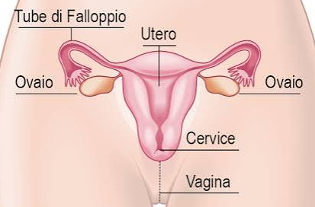
APPARATO 6 DI 7
2. Apparato genitale femminile
Organi e funzioni
Il ciclo mestruale
Si conta dal primo giorno della mestruazione al giorno prima della successiva. Dura in media 28 giorni, con durata variabile.
Mestruazione: l’endometrio si sfalda, con perdita di sangue.
Prima dell’ovulazione: matura l’ovocita e gli estrogeni fanno ricrescere l’endometrio.
Ovulazione: l’ovaio libera l’ovocita nella tuba.
Dopo l’ovulazione: il progesterone prepara l’endometrio all’impianto. Senza gravidanza, gli ormoni calano e torna la mestruazione.
Ovaie: fanno maturare gli ovociti (gameti femminili) e producono estrogeni e progesterone.
Tube uterine: trasportano l’ovocita verso l’utero. Qui avviene di solito la fecondazione.
Utero: accoglie l’embrione e ne permette lo sviluppo durante la gravidanza.
Vagina e vulva: la vagina è il canale del parto. La vulva comprende i genitali esterni.
Le ovaie sono le gonadi femminili: producono gameti e ormoni, sotto il controllo del sistema endocrino.
Anatomia umana · Materiale didattico II.VV.
53
Notes:
Fonti: cartella OneDrive CARLA/PERSONALE/Croce Rossa/II.VV/Materiale Didattico.
App.Riproduttivo FEMMINILE_sorella Giambitto.pdf e App.Riproduttivo MASCHILE_dr.Caprioli.pdf, sezioni anatomia, gonadi e gametogenesi.
Sistema Endocrino_dr.Arena.pdf, sezioni ipofisi, tiroide, paratiroidi, surreni e pancreas.
Sintesi didattica. Le immagini, quando presenti, provengono dai PDF citati. La classificazione comprende i sei apparati di Didò più il locomotore di Mensa, su richiesta dell’utente.
Illustrazioni schematiche degli apparati riproduttori femminile e maschile generate con IA a scopo didattico.
[Sources]
https://www.msdmanuals.com/it/casa/i-fatti-in-breve-problemi-di-salute-delle-donne/biologia-dell-apparato-riproduttivo-femminile/sistema-riproduttivo-femminile
https://www.msdmanuals.com/it/casa/problemi-di-salute-degli-uomini/biologia-del-sistema-riproduttivo-maschile/struttura-del-sistema-riproduttivo-maschile
https://www.gradenigo.it/enciclopedia/anatomia/apparato-riproduttivo/
[/Sources]
[Sources]
Ciclo mestruale: NHS, Periods and fertility in the menstrual cycle. https://www.nhs.uk/conditions/periods/fertility-in-the-menstrual-cycle/
Le descrizioni seguono la sequenza uterina e ovarica senza assumere che l’ovulazione cada sempre al giorno 14.
[/Sources]

Slide 54
PATOLOGIE · ESEMPI DIDATTICI
Patologie dell’apparato genitale femminile
Patologie dell’utero e delle ovaie, disturbi ormonali e infezioni vaginali
Endometriosi
Sindrome dell’ovaio policistico (PCOS)
Tessuto simile al rivestimento interno dell’utero cresce al di fuori dell’utero, causando infiammazione e spesso dolore pelvico.
Disturbo ormonale con ovulazione irregolare o assente e spesso eccesso di androgeni. Può causare cicli irregolari, acne e difficoltà a concepire.
Fibromi (o miomi) uterini
Cisti ovariche
Formazioni benigne del tessuto muscolare dell’utero. Spesso non danno sintomi, ma possono causare mestruazioni abbondanti, dolore o senso di pressione pelvica.
Formazioni spesso piene di liquido, in genere benigne. Molte non danno sintomi e si riassorbono spontaneamente, altre causano dolore pelvico.
Tumori dell’utero
Candidosi vaginale
Colpiscono il corpo dell’utero (endometrio) o il collo (cervice), con cause e cure diverse. L’infezione persistente da HPV (papillomavirus umano) ad alto rischio è la principale causa del tumore della cervice.
Infezione da eccessiva crescita del fungo Candida. Può causare prurito, bruciore e perdite vaginali bianche e dense.
Anatomia umana · Materiale didattico II.VV.
54
Notes:
Fonti delle definizioni:
https://www.who.int/news-room/fact-sheets/detail/endometriosis
https://armandostabileurologo.com/patologie/patologie-benigne/
[Sources]
Tumori dell’utero: https://www.airc.it/cancro/informazioni-tumori/guida-ai-tumori/tumore-dellutero
Tumore della prostata: https://www.airc.it/cancro/informazioni-tumori/guida-ai-tumori/tumore-della-prostata
https://www.istitutotumori.mi.it/patologie/tumore-prostata
[/Sources]
Fonte HPV e carcinoma della cervice: IARC, Cervical cancer. Infezione persistente da tipi HPV ad alto rischio quale causa principale.
https://www.iarc.who.int/cancer-type/cervical-cancer/
Fonte aggiunta sui fibromi uterini: NICHD, Uterine Fibroids, https://www.nichd.nih.gov/health/topics/uterine ; Johns Hopkins Medicine, Fibroids, https://www.hopkinsmedicine.org/health/conditions-and-diseases/uterine-fibroids . Formazioni benigne muscolari uterine, spesso asintomatiche, con possibili sanguinamenti abbondanti, dolore e pressione pelvica.
Fonti delle aggiunte: PCOS, Gloucestershire Hospitals NHS, https://www.gloshospitals.nhs.uk/your-visit/patient-information-leaflets/polycystic-ovarian-syndrome-pcos-ghpi0772_11_18/ ; cisti ovariche, NHS, https://www.nhs.uk/conditions/ovarian-cyst/ ; candidosi, CDC, https://www.cdc.gov/candidiasis/about/index.html e Mayo Clinic, https://www.mayoclinic.org/diseases-conditions/yeast-infection/symptoms-causes/syc-20378999 . PCOS e cisti ovariche sono condizioni distinte.

Slide 55
PATOLOGIE · ESEMPI DIDATTICI
Tumore della mammella
Ghiandola mammaria e lattazione: i lobuli producono latte, i dotti lo trasportano.
In Italia rappresenta circa il 30% dei nuovi tumori diagnosticati nelle donne.
Carcinoma in situ
Prevenzione e diagnosi precoce
Le cellule anomale restano nella sede d’origine, senza superare la membrana basale né invadere i tessuti circostanti.
Mammografia periodica
Screening gratuito in Italia: ogni 2 anni tra 50 e 69 anni, anche senza sintomi.
Carcinoma invasivo (infiltrante)
Le cellule tumorali superano la membrana basale e invadono i tessuti vicini. Possono diffondersi ai linfonodi e ad altri organi.
Programmi regionali e rischio individuale
Alcune Regioni estendono l’offerta a 45–74 anni. Seguire gli inviti ASL e concordare con il medico gli altri controlli, in base al rischio.
Segni da valutare
Possibili noduli nella mammella o nell’ascella, cambiamenti della pelle o del capezzolo e secrezioni anomale. Questi segni possono avere anche cause benigne: serve una valutazione medica.
Stili di vita e attenzione ai segnali
Attività fisica, alimentazione equilibrata, niente fumo ed evitare alcol. Se compaiono cambiamenti, rivolgersi al medico senza attendere lo screening.
Anatomia umana · Materiale didattico II.VV.
55
Notes:
[Sources]
Definizione, dotti, lobuli e diffusione: https://www.airc.it/cancro/informazioni-tumori/guida-ai-tumori/tumore-del-seno
Segni e necessità di valutazione medica: https://www.nhs.uk/conditions/breast-cancer-in-women/symptoms-of-breast-cancer-in-women/
Collocazione didattica: slide dedicata nella sezione riproduttiva per la funzione della ghiandola mammaria nella produzione del latte.
[/Sources]
[Sources]
https://training.seer.cancer.gov/breast/anatomy.html
I lobuli producono latte, i dotti lo trasportano al capezzolo.
[/Sources]
Fonte: Ministero della Salute, Il tumore della mammella, dati I numeri del cancro in Italia 2023. Il 30,0% si riferisce ai tumori nelle donne, non ai tumori dell’intera popolazione.
https://www.salute.gov.it/new/it/tema/screening-oncologici/il-tumore-della-mammella/
Distinzione in situ/invasivo: le forme in situ non superano la membrana basale. Le forme invasive infiltrano lo stroma e possono diffondersi ai linfonodi e a distanza. Origine prevalente del carcinoma mammario: epitelio dei dotti o dei lobuli.
Fonti: https://pubmed.ncbi.nlm.nih.gov/33620843/
https://www.cancer.org/cancer/types/breast-cancer/types-of-breast-cancer/dcis.html
Prevenzione e screening mammografico: Ministero della Salute, Screening per il cancro del seno, aggiornato 8 gennaio 2026, https://www.salute.gov.it/new/it/tema/tumori-e-screening/screening-il-cancro-del-seno/ ; FAQ Tumore della mammella, aggiornate 10 gennaio 2025, https://www.salute.gov.it/new/it/faq/faq-tumore-della-mammella/ . Programma nazionale: mammografia ogni due anni, 50–69 anni. Estensioni regionali 45–74 anni con calendari locali: non applicare automaticamente lo stesso intervallo a tutte le fasce. I controlli individuali e in presenza di sintomi vanno concordati con il medico. Screening = diagnosi precoce in assenza di sintomi, distinto dalla riduzione del rischio tramite stili di vita.
Dato già presente sul 30%: Ministero della Salute, Screening oncologici, https://www.salute.gov.it/new/it/tema/salute-della-donna/screening-oncologici-0/ .

Slide 56
APPARATO RIPRODUTTORE · APPROFONDIMENTO
Contraccezione
Metodi per prevenire una gravidanza e criteri di scelta
Principali metodi
Scelta e uso corretto
Di barriera. Preservativo e diaframma ostacolano il passaggio degli spermatozoi.
Ormonali. Pillola, anello, cerotto e impianto: agiscono sull’ovulazione e/o sul muco cervicale.
Intrauterini. Spirale al rame o a rilascio di progestinico, inserita nell’utero dal professionista sanitario.
Basati sulla fertilità. Calendario, muco cervicale e temperatura basale aiutano a riconoscere il periodo fertile.
Scelta personalizzata. Valutare con il professionista sanitario efficacia, sicurezza, reversibilità e facilità d’uso.
Uso corretto. L’efficacia dipende anche dal rispetto delle indicazioni del metodo scelto.
Preservativo. Oltre alla contraccezione, contribuisce a proteggere dalle infezioni sessualmente trasmesse.
Sterilizzazione. È un metodo permanente, distinto dai metodi reversibili.
Anatomia umana · Materiale didattico II.VV.
56
Notes:
[Sources]
App.Riproduttivo FEMMINILE_sorella Giambitto.pdf, pp. 38–43, 51–52, 55–56, 60–69. Sintesi didattica per formazione di base II.VV.
Non ripresi dosaggi, tempi d’uso dei singoli prodotti, indici di efficacia, indicazioni sul calendario fertile e meccanismi d’azione controversi o datati. La scelta del metodo richiede valutazione sanitaria individuale.
[/Sources]

Slide 57
APPARATO RIPRODUTTORE · APPROFONDIMENTO
Gravidanza
Sviluppo della gravidanza e controlli prenatali
Inizio e controlli
Screening e diagnosi prenatale
Inizio e durata. Fecondazione nella tuba, impianto nell’endometrio e sviluppo nell’utero. Durata: circa 40 settimane dall’ultima mestruazione.
Conferma. Il test rileva l’hCG. L’ecografia valuta sede e sviluppo della gravidanza.
Controlli materno-fetali. Pressione, esami di sangue e urine, battito cardiaco fetale e movimenti attivi fetali.
Diabete gestazionale. La resistenza all’insulina aumenta e può causare iperglicemia. Si gestisce con alimentazione, attività fisica, controlli glicemici e, se necessaria, insulina prescritta dal medico.
Test combinato. Translucenza nucale (spessore dietro la nuca) e dosaggi di PAPP-A e β-hCG stimano il rischio cromosomico.
DNA fetale. Screening su sangue materno per il rischio di trisomie 21 (Down), 18 e 13.
Diagnosi mirata. Villocentesi: prelievo di villi coriali. Amniocentesi: prelievo di liquido amniotico. Ricercano anomalie cromosomiche e comportano rischi procedurali.
Ecografia morfologica. Studia gli organi fetali per ricercare malformazioni.
Anatomia umana · Materiale didattico II.VV.
57
Notes:
[Sources]
Diagnosi Prenatale_sorella Giambitto.pdf, opuscolo revisione 28/09/2016, pp. 4–11: screening, test combinato, DNA fetale, villocentesi, amniocentesi, ecografia morfologica e limiti degli esami.
Semeiotica Ostetricia_sorella Giambitto.PDF, Silvia Giambitto, pp. 3, 9–11, 28–32, 40: durata, conferma, benessere fetale, diabete e controlli materni.
Sintesi didattica di base. Non ripresi costi, percentuali, soglie o protocolli terapeutici datati.
[/Sources]
Integrazione dal PDF Diagnosi Prenatale_sorella Giambitto.pdf (rev. 28/09/2016), pp. 4–11: spiegazione della translucenza nucale, PAPP-A e beta-hCG, trisomie 21/18/13, significato del rischio e scelta informata. Non ripresi costi, percentuali di accuratezza o rischi procedurali datati.
Glossario: trisomia = presenza di una copia aggiuntiva di un cromosoma. Uno screening può dare falsi positivi o falsi negativi. I test diagnostici accertano o escludono specifiche condizioni, non tutte le malattie.

Slide 58
APPARATO RIPRODUTTORE · APPROFONDIMENTO
Parto e puerperio
Fasi del parto, valutazione del feto e puerperio
Fasi del parto
Le quattro manovre di Leopold
1. Periodo prodromico. Contrazioni irregolari e preparazione della cervice.
2. Fase dilatante. Le contrazioni modificano e dilatano la cervice fino a 10 cm.
3. Fase espulsiva. Contrazioni e spinte favoriscono la discesa e la nascita del bambino.
4. Secondamento. Distacco ed espulsione della placenta e delle membrane.
Palpazioni addominali eseguite da personale sanitario nel terzo trimestre.
1. Fondo uterino. Valuta il livello del fondo dell’utero.
2. Lati dell’addome. Localizza dorso e piccole parti per valutare come è disposto il feto.
3. Sopra il pube. Riconosce la parte presentata verso il bacino, per esempio testa o natiche.
4. Ingresso del bacino. Valuta quanto la parte presentata è discesa e si è impegnata.
Puerperio
Circa 6 settimane di recupero, ritorno dell’utero alle dimensioni precedenti e avvio dell’allattamento.
Anatomia umana · Materiale didattico II.VV.
58
Notes:
[Sources]
Semeiotica Ostetricia_sorella Giambitto.PDF, Silvia Giambitto: pp. 57, 62–65, 68–74, 81–87, 90–92. Fasi del parto, quattro manovre di Leopold, assistenza e puerperio.
Sintesi descrittiva per formazione di base II.VV., non istruzioni per eseguire autonomamente manovre ostetriche. Non ripresi durate rigide del travaglio, soglie o schemi farmacologici.
[/Sources]

Slide 59
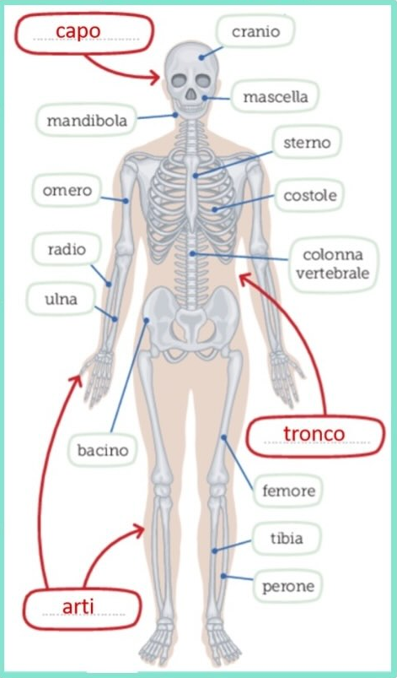
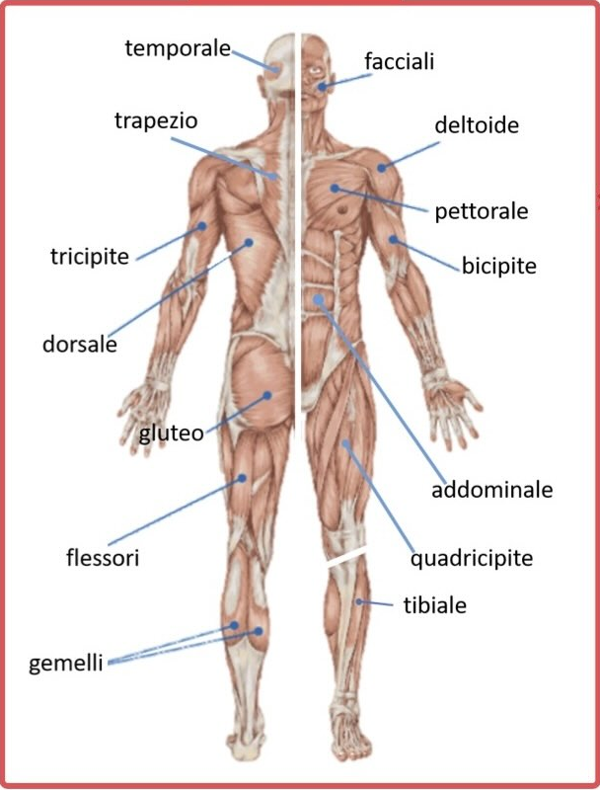
APPARATO 7 DI 7
Apparato Locomotore
Movimento e postura: ossa, articolazioni e muscoli lavorano insieme
OSSA E ARTICOLAZIONI
Sostegno, protezione
e movimento.
SISTEMA SCHELETRICO
SISTEMA MUSCOLARE
SCHELETRICI
Striati e volontari.
Generano forza e la
trasmettono alle ossa
attraverso i tendini.
CAPO
Cranio e ossa
della faccia.
LISCI
Involontari.
Nelle pareti dei vasi
e degli organi cavi.
TRONCO
Colonna vertebrale,
gabbia toracica
e bacino.
CARDIACO
Striato e involontario.
Forma il muscolo
del cuore.
ARTI
Arti superiori
e inferiori.
Il sistema nervoso coordina l’attivazione dei muscoli e quindi il movimento.
Anatomia umana · Materiale didattico II.VV.
59
Notes:
Fonti: cartella OneDrive CARLA/PERSONALE/Croce Rossa/II.VV/Materiale Didattico.
App. Locomotore_dr.Mensa.pdf, pp. 2–4, 11–16, 25–45.
Biologia Materiale 1.PDF, Tortora e Derrickson, Conosciamo il corpo umano, Zanichelli 2020, cap. 4.
Sintesi didattica. Le immagini, quando presenti, provengono dai PDF citati. La classificazione comprende i sei apparati di Didò più il locomotore di Mensa, su richiesta dell’utente.
Riorganizzazione ispirata alla mappa allegata dall’utente. Figure anatomiche ritagliate dalla stessa immagine. Testi adattati dai contenuti già presenti nelle slide 14, 15 e 23. Le classificazioni muscolari distinguono il muscolo cardiaco, striato ma involontario.

Slide 60
PATOLOGIE · ESEMPI DIDATTICI
Patologie dell’apparato locomotore
Articolazioni, dischi intervertebrali, tendini e dolore diffuso
DANNO DEGENERATIVO
Artrosi
ALTERAZIONE DEL DISCO
Deterioramento progressivo della cartilagine e di altri tessuti articolari, con dolore, rigidità e limitazione del movimento.
Ernia del disco
Fuoriuscita di materiale del disco intervertebrale. Può comprimere i nervi e causare dolore irradiato, formicolii o debolezza.
INFIAMMAZIONE AUTOIMMUNE
Artrite reumatoide
Malattia autoimmune che infiamma le articolazioni e può danneggiarle, causando dolore, gonfiore e rigidità.
DISTURBI DEI TENDINI
Tendiniti e tendinopatie
DOLORE DIFFUSO
Fibromialgia
Le tendiniti sono infiammazioni dei tendini. Le tendinopatie comprendono disturbi tendinei, spesso da sovraccarico, con dolore e ridotta funzione, non sempre infiammatori.
Condizione cronica con dolore diffuso, maggiore sensibilità al dolore, stanchezza e disturbi del sonno.
Anatomia umana · Materiale didattico II.VV.
60
Notes:
Fonti delle definizioni:
https://www.msdmanuals.com/it/professionale/disturbi-del-tessuto-muscoloscheletrico-e-connettivo/patologie-articolari/artrosi
https://www.msdmanuals.com/pt/profissional/dist%C3%BArbios-dos-tecidos-conjuntivo-e-musculoesquel%C3%A9tico/doen%C3%A7as-articulares/artrite-reumatoide?ruleredirectid=762
Fonti per le voci aggiunte:
Ernia del disco: NHS, https://www.nhs.uk/conditions/slipped-disc/ ; Norfolk and Norwich University Hospitals NHS, https://www.nnuh.nhs.uk/departments/orthopaedic-amp-trauma/spine/lumbar-disc-herniation-lower-back/
Fibromialgia: NHS, https://www.nhs.uk/conditions/fibromyalgia/
Tendiniti e tendinopatie: NHS, https://www.nhs.uk/conditions/tendonitis/ ; East Kent Hospitals NHS, https://leaflets.ekhuft.nhs.uk/inflamed-or-swollen-tendon-tendinopathy-and-tenosynovitis-aftercare-advice/html/
Lesioni muscolari: NHS, https://www.nhs.uk/conditions/sprains-and-strains/

Slide 61
FARMACOLOGIA · 1 DI 3
Farmacologia: concetti generali
Principio attivo: produce l’effetto farmacologico.
Eccipienti: sostanze diverse dal principio attivo, utili per forma, stabilità e somministrazione del medicinale.
FARMACO
Farmacodinamica: che cosa fa il farmaco all’organismo: bersagli biologici ed effetti.
Farmacocinetica: che cosa fa l’organismo al farmaco durante il suo percorso (ADME).
Assorbimento
Distribuzione
Passaggio dalla sede di somministrazione al sangue. La via endovenosa lo immette direttamente in circolo, senza assorbimento.
Dal sangue ai tessuti. Dipende da flusso sanguigno, barriere biologiche e legame alle proteine plasmatiche.
Metabolismo
Escrezione
Trasformazione chimica, soprattutto nel fegato. Può produrre metaboliti inattivi, attivi o tossici.
Eliminazione del farmaco e dei metaboliti, soprattutto con le urine e, per alcuni, con la bile.
Anatomia umana · Materiale didattico II.VV.
61
Notes:
Fonti: cartella OneDrive CARLA/PERSONALE/Croce Rossa/II.VV/Materiale Didattico.
Farmacologia 1_Puglisi Salvatore.pdf, sezioni farmaco, principio attivo, farmacocinetica, farmacodinamica ed escrezione.
Sintesi didattica. Le immagini, quando presenti, provengono dai PDF citati. La classificazione comprende i sei apparati di Didò più il locomotore di Mensa, su richiesta dell’utente.
Distinzione tra farmaci antinfiammatori: testo fornito dall’utente, sintetizzato per la slide. FANS: inibizione della produzione di prostanoidi, coinvolti prevalentemente nella fase acuta. Steroidei: azione più ampia, anche sugli eventi tardivi dell’infiammazione.
Esempi didattici, non indicazioni terapeutiche: Aspirina contiene acido acetilsalicilico, un FANS. Bentelan contiene betametasone, un glucocorticoide (cortisonico). I cortisonici rientrano negli antinfiammatori steroidei, non costituiscono una categoria separata.
Fonti: foglio illustrativo AIFA di Aspirina, https://api.aifa.gov.it/aifa-bdf-eif-be/1.0.0/organizzazione/22/farmaci/4763/stampati?ts=FI
Foglio illustrativo Bentelan, https://farmaco-info.it/bentelan-138192/foglio-illustrativo
[Sources]
Diuretici: aumentano la produzione di urina e aiutano a eliminare i liquidi in eccesso. Esempio: furosemide.
https://www.nhs.uk/medicines/furosemide/
[/Sources]
[Sources]
https://www.msdmanuals.com/it/professionale/farmacologia-clinica/farmacocinetica/panoramica-sulla-farmacocinetica
https://www.msdmanuals.com/it/professionale/farmacologia-clinica/farmacocinetica/assorbimento-del-farmaco
[/Sources]
Definizione di eccipienti: EMA, Excipient, https://www.ema.europa.eu/en/glossary-terms/excipient ; EMA, Excipients labelling, https://www.ema.europa.eu/en/human-regulatory-overview/marketing-authorisation/product-information-requirements/excipients-labelling . Gli eccipienti sono componenti diversi dal principio attivo, aggiunti con una funzione specifica. Non vanno descritti come sempre inerti: alcuni hanno azioni o effetti noti in determinate circostanze.
[Sources]
Farmacologia 1_Puglisi Salvatore.pdf, pp. 4–5 (composizione), 8 (cinetica/dinamica), 17 (escrezione).
Farmacologia_Uni Verona.pdf, pp. 2–3, 7, 29–31, 52–56 e 61 (ADME, assenza di assorbimento EV, distribuzione, metaboliti).
[/Sources]

Slide 62
FARMACOLOGIA · 2 DI 3
Farmacologia: classificazione e uso sicuro
COME SI DESCRIVE UN MEDICINALE
CONCETTI PER UN USO CORRETTO
Preparazione
Dose e posologia
Industriale o galenica (allestita in farmacia). Magistrale: per un singolo paziente.
Dose: quantità somministrata. Posologia: dose, intervalli, via e durata del trattamento.
Via di somministrazione
Biodisponibilità
Percorso di ingresso: orale, endovenosa, intramuscolare, sottocutanea, inalatoria o cutanea.
Quota della dose che raggiunge il circolo sistemico. Dipende anche dalla via di somministrazione.
Forma farmaceutica
Emivita
Forma fisica e formulazione: compressa, capsula, soluzione o crema.
Tempo necessario perché la concentrazione del farmaco nel sangue si riduca della metà.
Effetto atteso
Beneficio e rischio
Azione per cui si usa il farmaco: per esempio analgesica, antipiretica o antinfiammatoria.
Considerare reazioni avverse, interazioni e controindicazioni. La risposta varia tra persone.
Anatomia umana · Materiale didattico II.VV.
62
Notes:
[Sources]
https://www.msdmanuals.com/it/professionale/farmacologia-clinica/farmacocinetica/assorbimento-del-farmaco
https://www.nhs.uk/medicines/paracetamol-for-adults/
https://www.nhs.uk/medicines/furosemide/
Esempi didattici dei criteri già presenti nella slide originale. Preparazioni magistrali: allestimento in farmacia su prescrizione per un paziente specifico.
[/Sources]
[Sources]
Farmacologia 1_Puglisi Salvatore.pdf, pp. 6–7 (classificazione, precauzioni e controindicazioni), p. 19 (biodisponibilità).
Farmacologia_Uni Verona.pdf, pp. 5–7 (vie), 44 e 65 (emivita), 48–51 (monitoraggio, beneficio/rischio, dose e posologia), 53 e 61 (funzione epatica/renale).
Selezione per formazione di base II.VV.: non sono riportati schemi posologici, formule di clearance o protocolli di emergenza degli allegati.
[/Sources]
Esempio di preparazione industriale: paracetamolo in compresse. La forma farmaceutica è distinta dalla via di somministrazione.

Slide 63
FARMACOLOGIA · 3 DI 3
Farmaci: classi ed esempi d’uso
Analgesici e antipiretici
Antibiotici
paracetamolo
amoxicillina, azitromicina
Dolore e febbre
Infezioni batteriche
Antinfiammatori non steroidei (FANS)
Cortisonici (antinfiammatori steroidei)
ibuprofene, nimesulide, ASA (acido acetilsalicilico)
prednisone, betametasone
Dolore e infiammazione
Controllo dell’infiammazione
Oppioidi
Antistaminici
morfina, tramadolo, codeina, ossicodone
loratadina, cetirizina
Dolore intenso
Sintomi allergici
Anti-aritmici
Anti-emetici
amiodarone, metoprololo, bisoprololo
metoclopramide
Aritmie cardiache
Nausea e vomito
Antidiabetici
Anti-ipertensivi
insulina e metformina
enalapril, losartan, valsartan, irbesartan, olmesartan
Controllo della glicemia, secondo il tipo di diabete
Pressione arteriosa elevata
Diuretici
Anti-emorragici
furosemide, spironolattone
acido tranexamico
Edemi (ritenzione di liquidi)
Controllo di specifiche emorragie, su indicazione medica
Anatomia umana · Materiale didattico II.VV.
63
Notes:
[Sources]
https://pmc.ncbi.nlm.nih.gov/articles/PMC5065088/
https://www.unife.it/medicina/lm.medicina/studiare/minisiti/farmacologia/materiale-didattico/2017-18/speciale/2-cortisonici
https://www.nhs.uk/medicines/furosemide/
https://www.aifa.gov.it/-/l-ema-aggiorna-le-linee-guida-sulle-interazioni-dei-farmaci
Principi attivi e nomi commerciali già documentati nelle note della precedente slide di farmacologia. Nessuna posologia proposta.
[/Sources]
Aggiornamento: schema di classi selezionate per azione terapeutica, non elenco esaustivo. Paracetamolo e diuretici già presenti nella slide 45. Meccanismi FANS e glucocorticoidi conservati dal contenuto originale. Antistaminici e cetirizina: NHS, Antihistamines, https://www.nhs.uk/medicines/antihistamines/ (consultato 8 ottobre 2026). Furosemide: https://www.nhs.uk/medicines/furosemide/.
Nimesulide: esempio di FANS, fonte EMA https://www.ema.europa.eu/en/medicines/human/referrals/nimesulide-1 (consultata 8 ottobre 2026). Esempio classificativo, non indicazione terapeutica. Uso sistemico soggetto a prescrizione e restrizioni per il rischio epatico.
Riorganizzazione ispirata all’immagine fornita dall’utente: immagini ritagliate dal riferimento, nomi e impieghi sintetizzati dalla stessa fonte. Nessuna affermazione di maggiore utilizzo o di prescrizione obbligatoria per tutti i farmaci. Esempi distinti, non associazioni terapeutiche. Le indicazioni dipendono da diagnosi e formulazione. Nimesulide: restrizioni d’uso e rischio epatico come da fonte EMA già citata. Per consultazione si conserva il precedente approfondimento sui meccanismi:
FARMACOLOGIA · 3 DI 3
Classi di farmaci: azioni ed esempi
Anatomia umana · Materiale didattico II.VV.
46
CLASSE
AZIONE PRINCIPALE
PRINCIPI ATTIVI · ESEMPI
Analgesici e antipiretici
Riducono dolore e febbre.
Paracetamolo
Antinfiammatori
non steroidei (FANS)
Inibiscono le cicloossigenasi, riducendo la sintesi dei prostanoidi. Agiscono su dolore, febbre e infiammazione.
Ibuprofene
Acido acetilsalicilico
(Aspirina)
Nimesulide
Antinfiammatori
steroidei (cortisonici)
I glucocorticoidi agiscono su recettori intracellulari e modificano l’espressione di geni della risposta infiammatoria e immunitaria.
Betametasone
(Bentelan)
Diuretici
Aumentano la diuresi e l’eliminazione di sodio e acqua.
Furosemide
Antistaminici
Alleviano i sintomi allergici, come rinite e orticaria.
Cetirizina
Classificazione di omeprazolo e gabapentin: https://biologyinsights.com/taking-omeprazole-and-gabapentin-what-to-know/ (consultato 8 ottobre 2026), limitatamente a inibitore di pompa protonica e anticonvulsivante. Il gabapentin trova impiego anche nell’epilessia. Gli usi in slide sono esempi selezionati, non un elenco completo di indicazioni.
Antiemorragici: acido tranexamico, antifibrinolitico che limita la degradazione della fibrina. Impiego per il controllo di emorragie in contesti selezionati secondo valutazione medica, non per ogni causa di sanguinamento. Fonte: NHS, Common questions about tranexamic acid, https://www.nhs.uk/medicines/tranexamic-acid/common-questions-about-tranexamic-acid/ (consultata 8 ottobre 2026).
Insulina: necessaria nel diabete di tipo 1 e indicata in alcuni pazienti con diabete di tipo 2. Metformina: esempio per il tipo 2. Fonte: Diabetes UK, https://www.diabetes.org.uk/about-diabetes/looking-after-diabetes/treatments/insulin e NHS https://www.nhs.uk/conditions/type-1-diabetes/treatment/ (consultate 8 ottobre 2026).
Oppioidi: morfina come esempio. Indicata nel dolore intenso, sotto prescrizione e controllo medico. Fonte NHS: https://www.nhs.uk/medicines/morphine/ (consultata 8 ottobre 2026). Nessuna indicazione di dose o automedicazione.
Anti-aritmici: esempio amiodarone, usato per trattare aritmie selezionate sotto controllo medico. Richiede prescrizione e monitoraggio specialistico. Fonte: Great Ormond Street Hospital (NHS), Amiodarone, https://www.gosh.nhs.uk/conditions-and-treatments/medicines-information/medicines-directory/amiodarone/ . Consultato 8 ottobre 2026.
[Sources]
Classi, nomi dei farmaci ed esempi d’uso conservati dalla slide 62 originale.
Farmacologia 2_Puglisi Salvatore.pdf, pp. 6, 8–13 (antinfiammatori e precauzione sulla sospensione dei cortisonici), 36–38 (antipertensivi), 46–48 (diuretici), 50–53 (antiaritmici).
Farmacologia_Uni Verona.pdf, pp. 48–51 (monitoraggio e rapporto beneficio/rischio).
Le classi possono avere più indicazioni e sovrapporsi. Gli esempi non indicano equivalenza terapeutica. Le terapie di emergenza e gli schemi terapeutici datati degli allegati non sono stati riprodotti.
[/Sources]

